Slide 1
Мамины помощники
Самые лучшие и самые любимые дети группы №4 детского сада №308
2021 г.

Slide 2
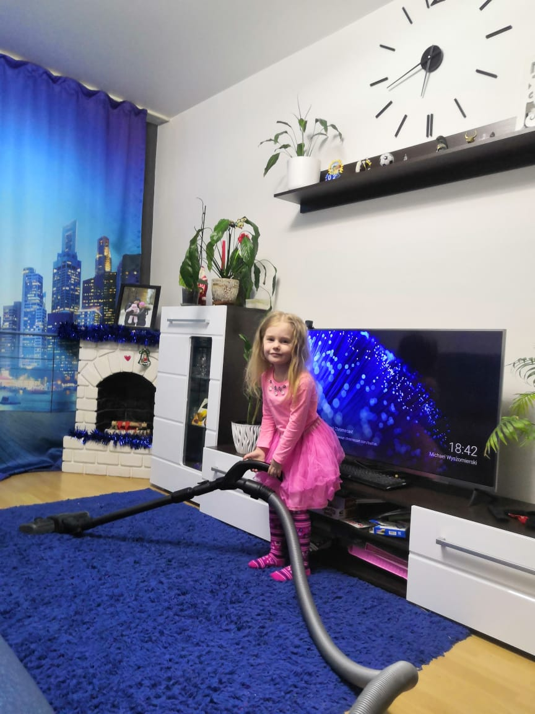
Алена старается, пыхтит, пылесос гудит, гудит

Slide 3
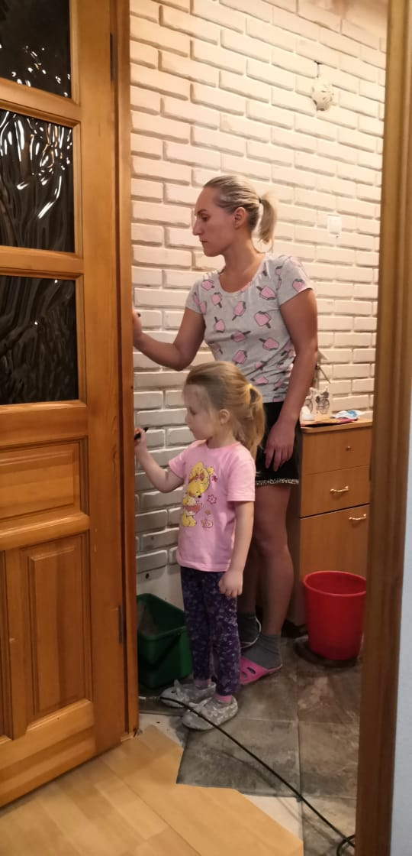
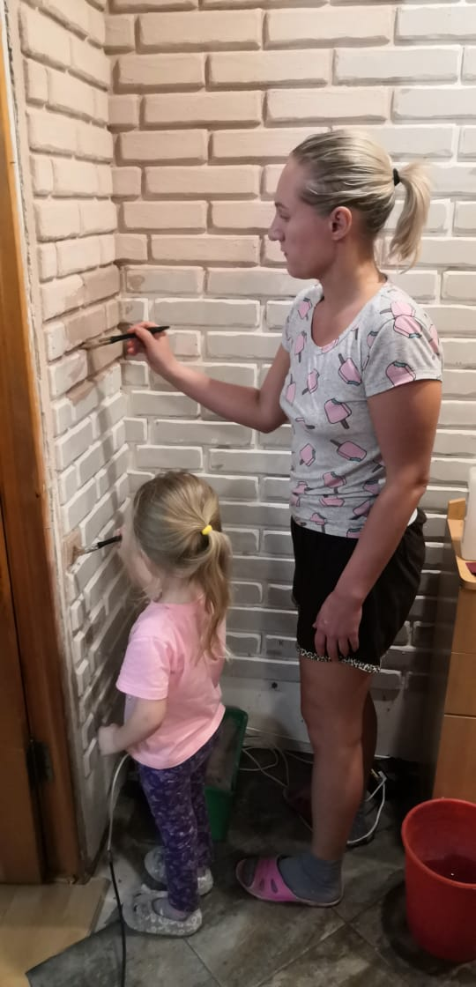
Справимся с ремонтом быстро, будет всё красиво, чисто

Slide 4
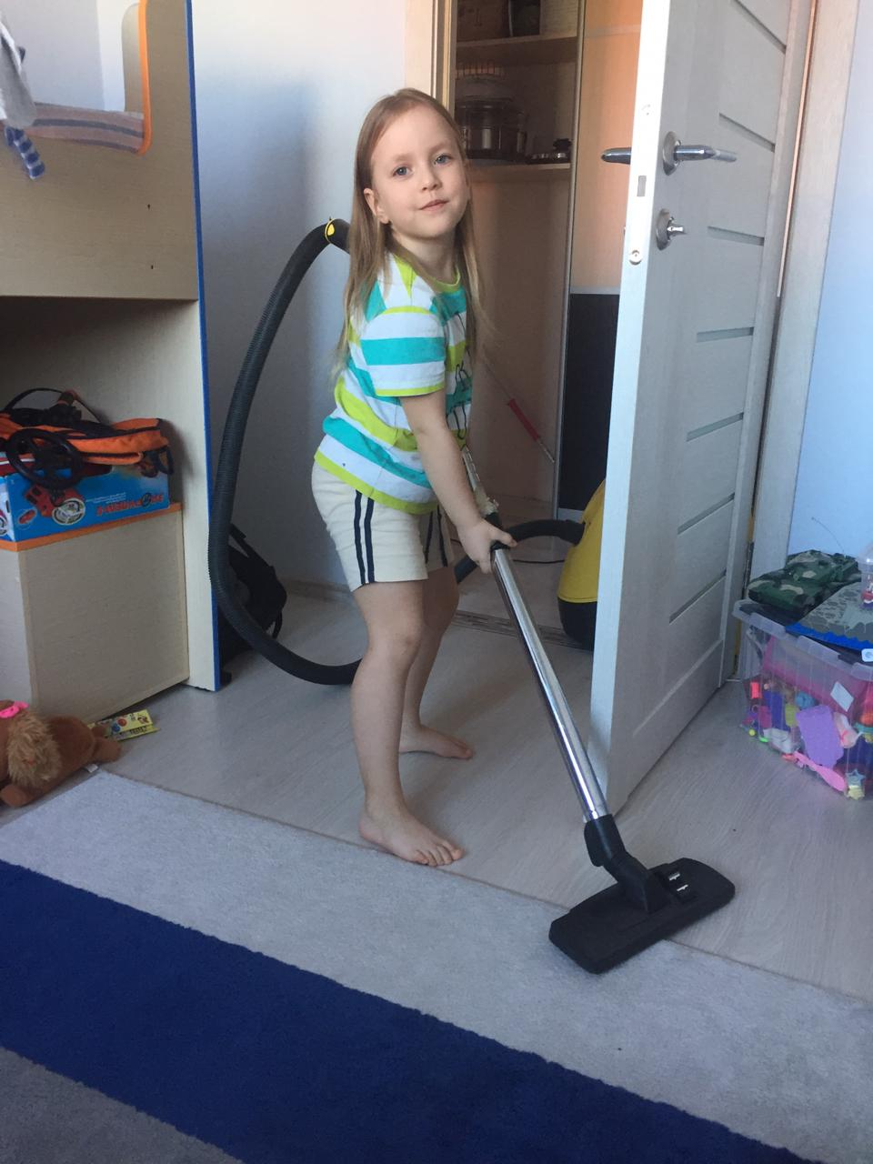
Наша-то хозяюшка сметлива была и порядок в доме быстро навела

Slide 5
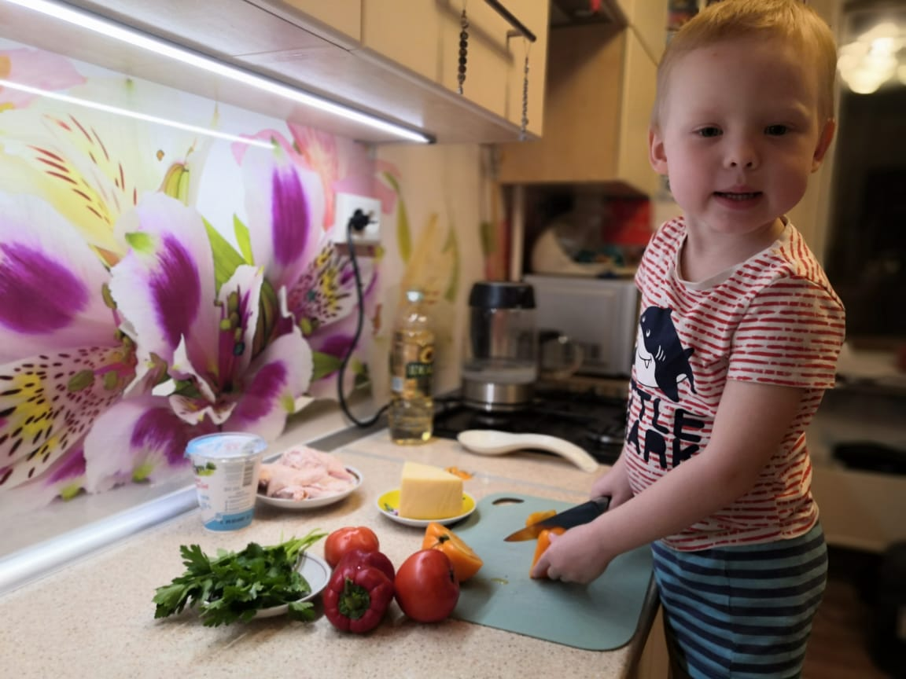
Мама, будь спокойна, сын накормит

Slide 6
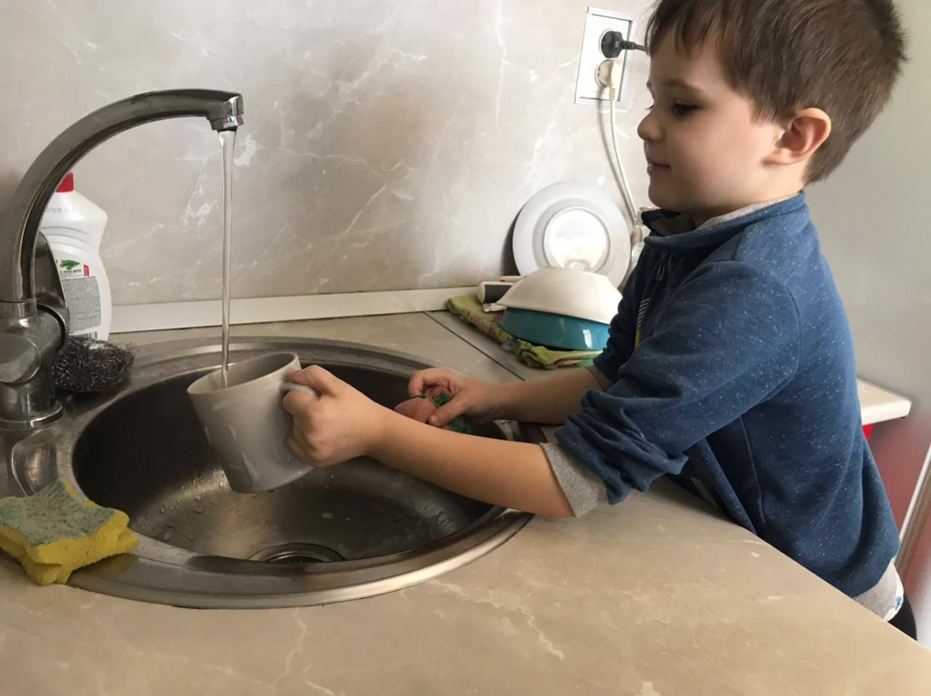
С детства воду я люблю, всех водою напою

Slide 7
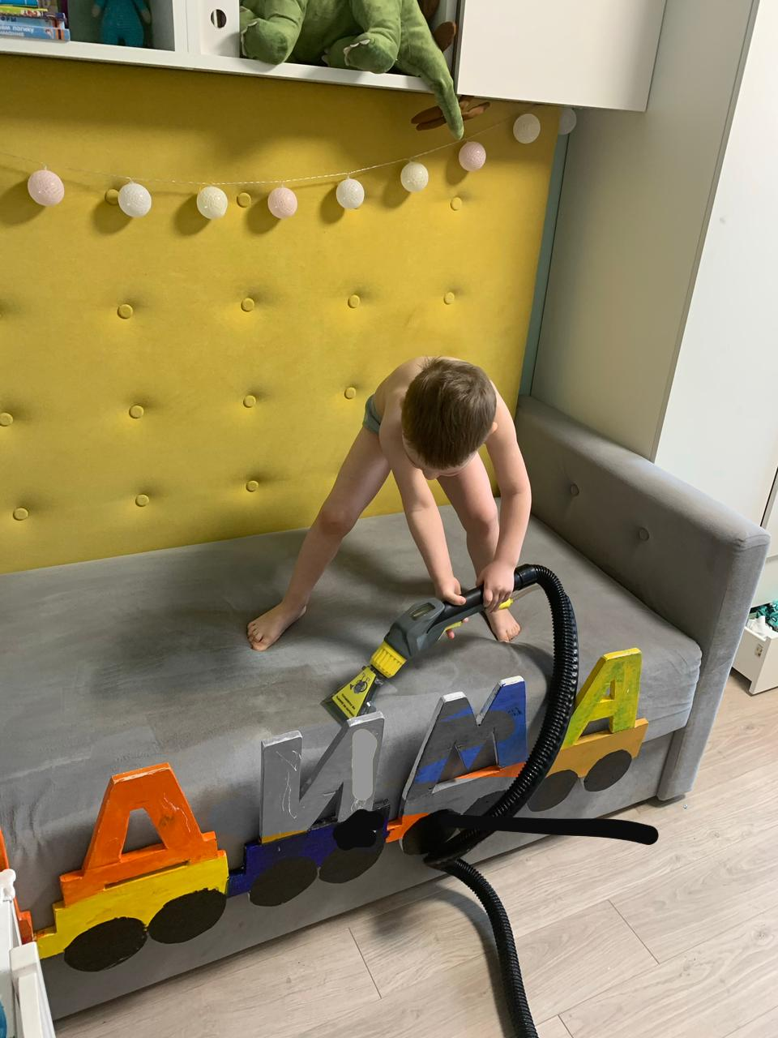
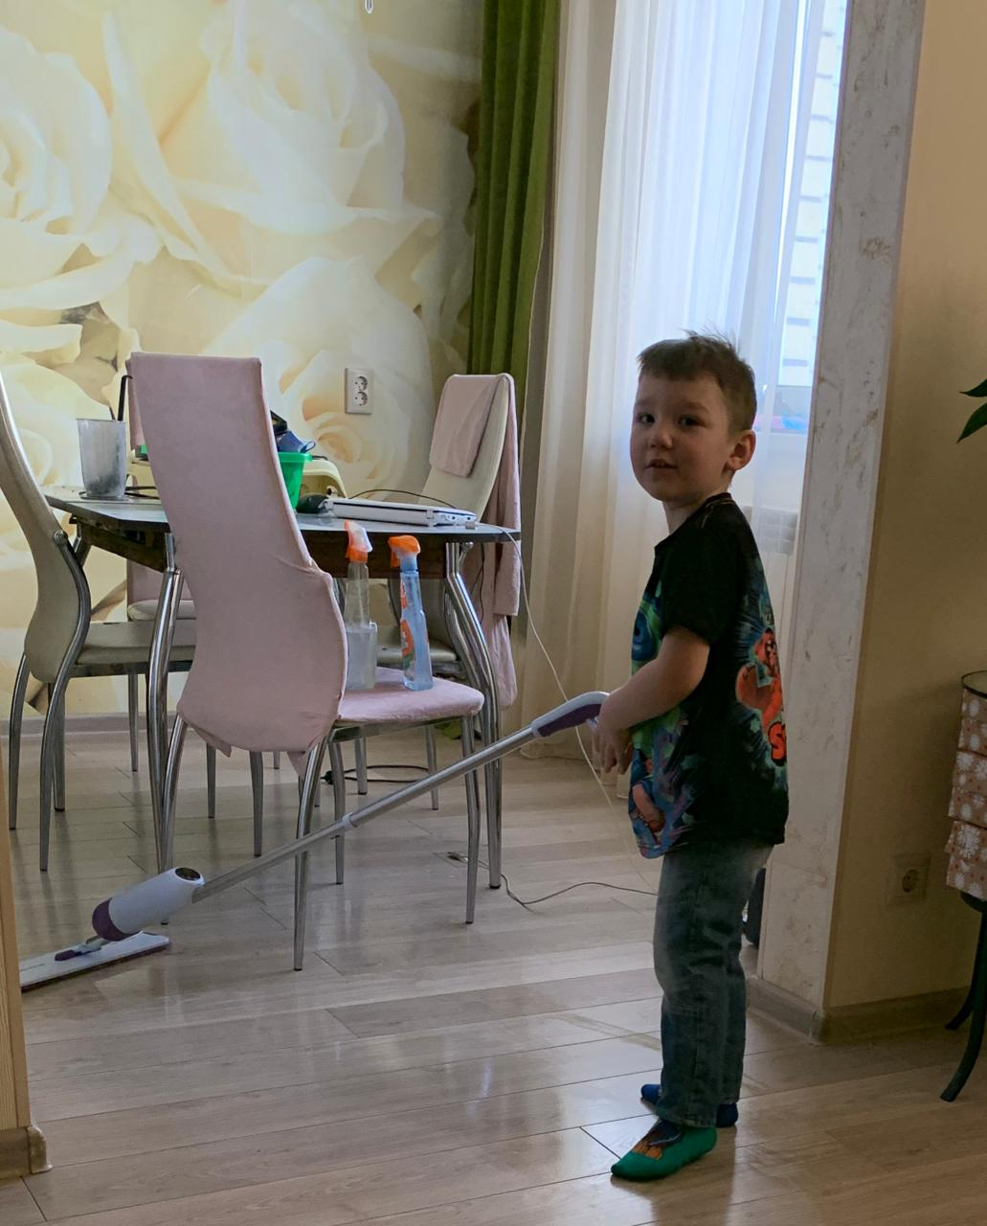
Дима маме помогает, в делах устали не знает

Slide 8
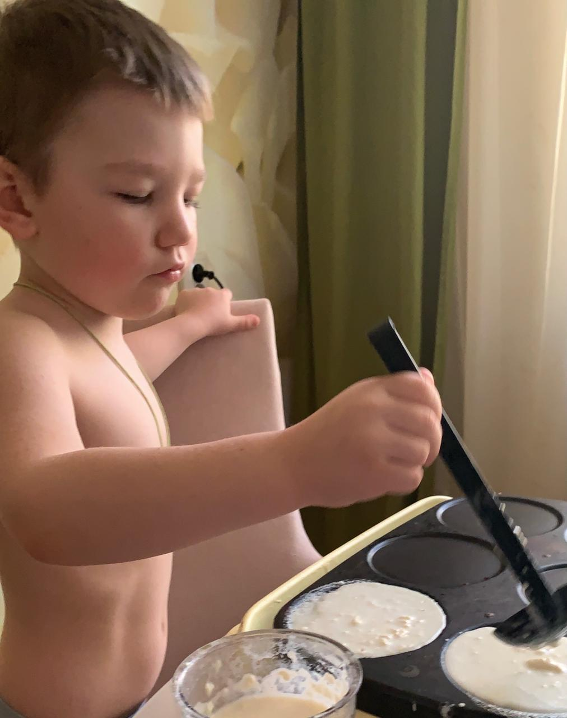
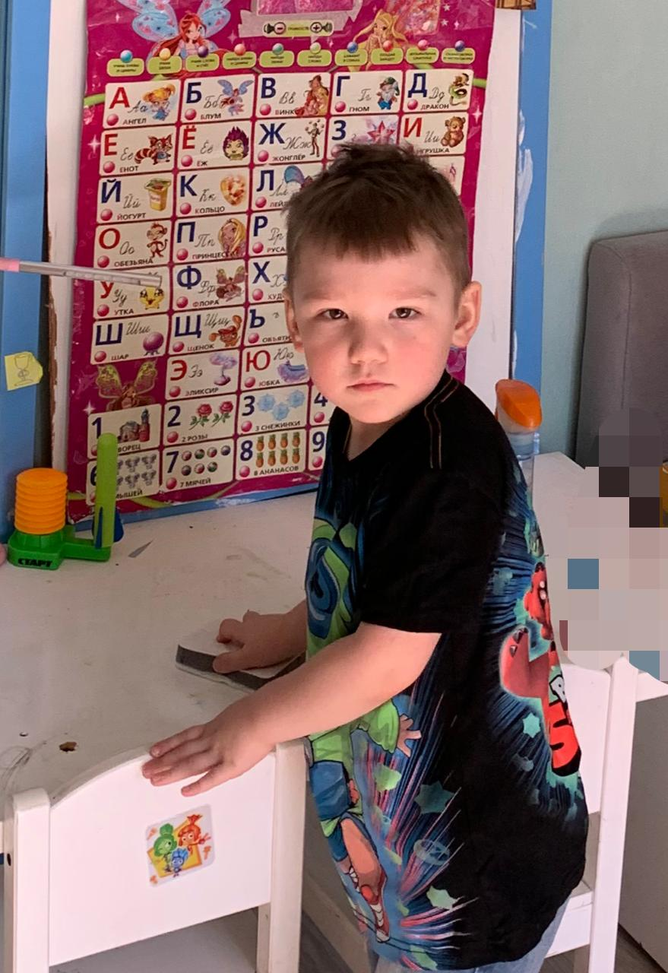

Slide 9
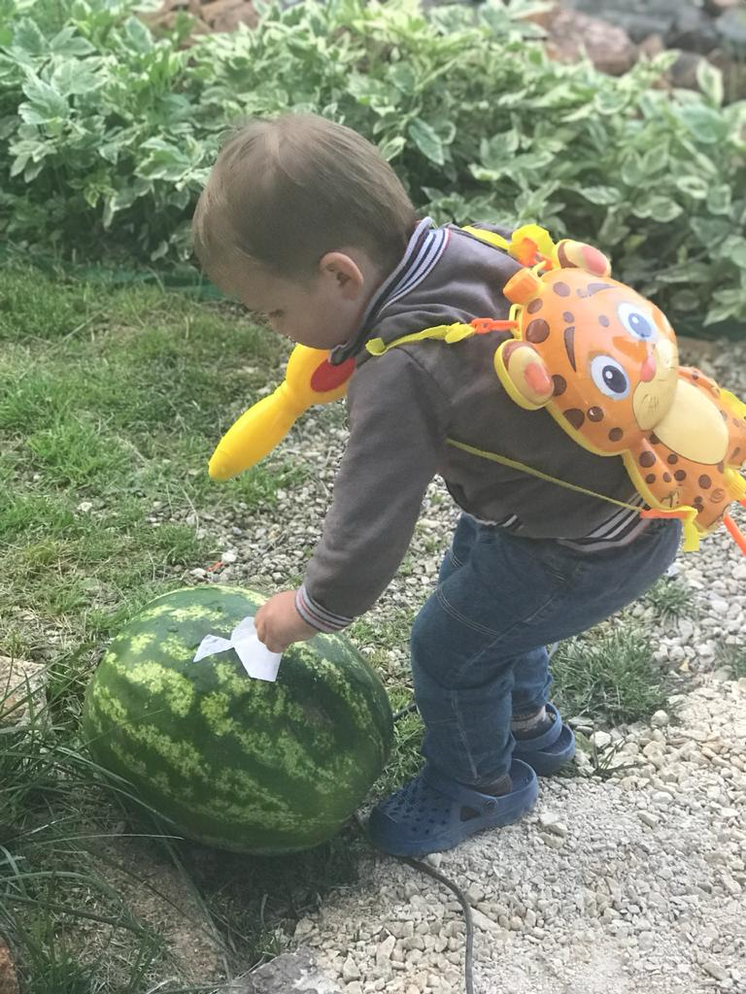
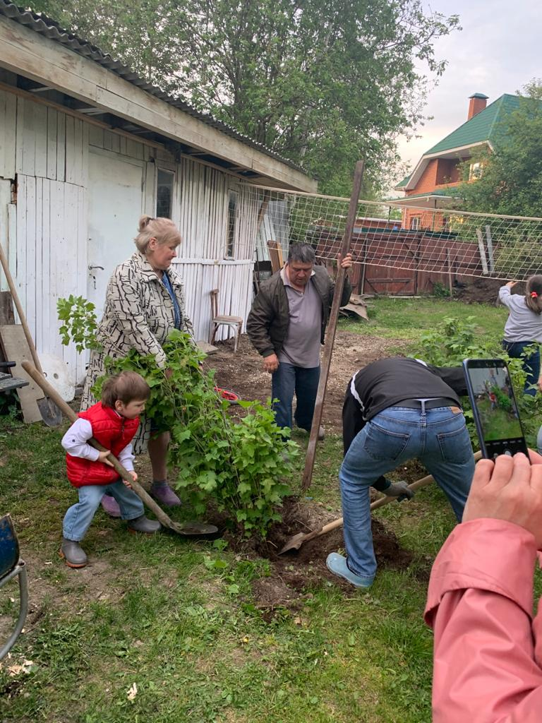
И на даче помогаю, без работы я скучаю

Slide 10
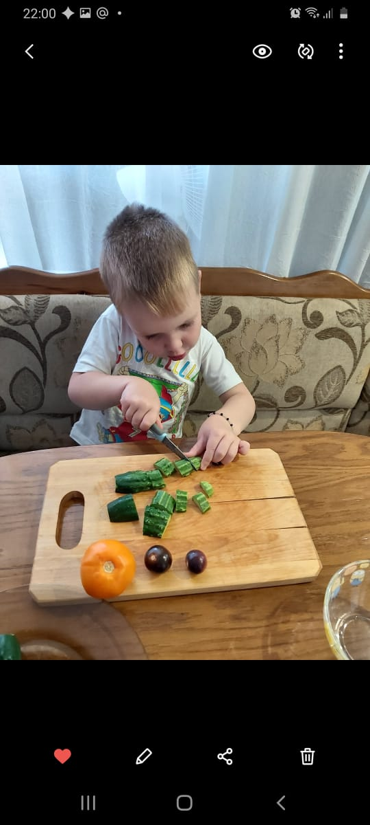
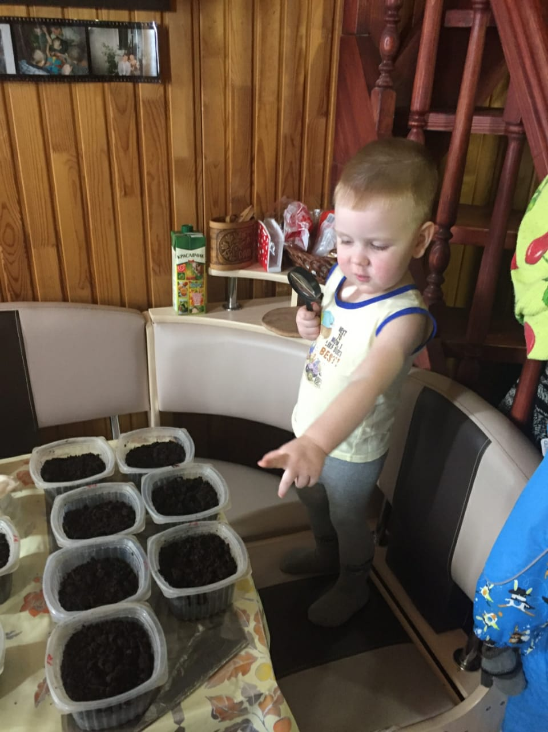
В радость мне любое дело

Slide 11
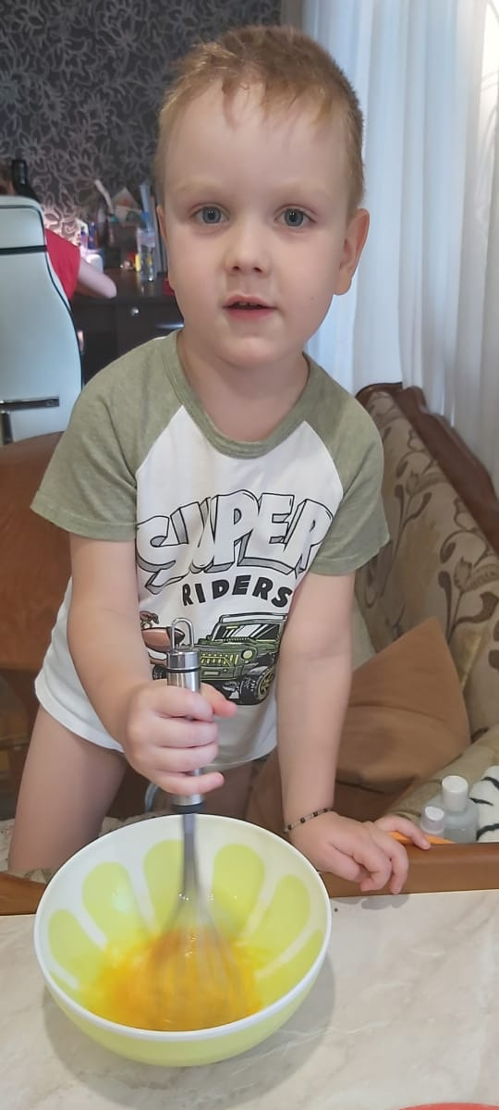
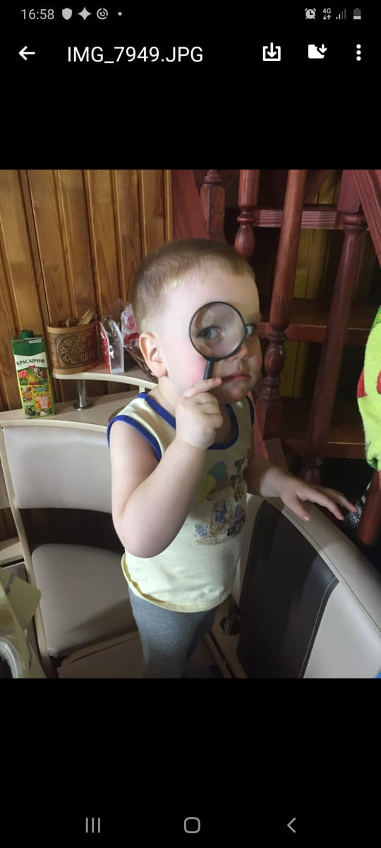

Slide 12
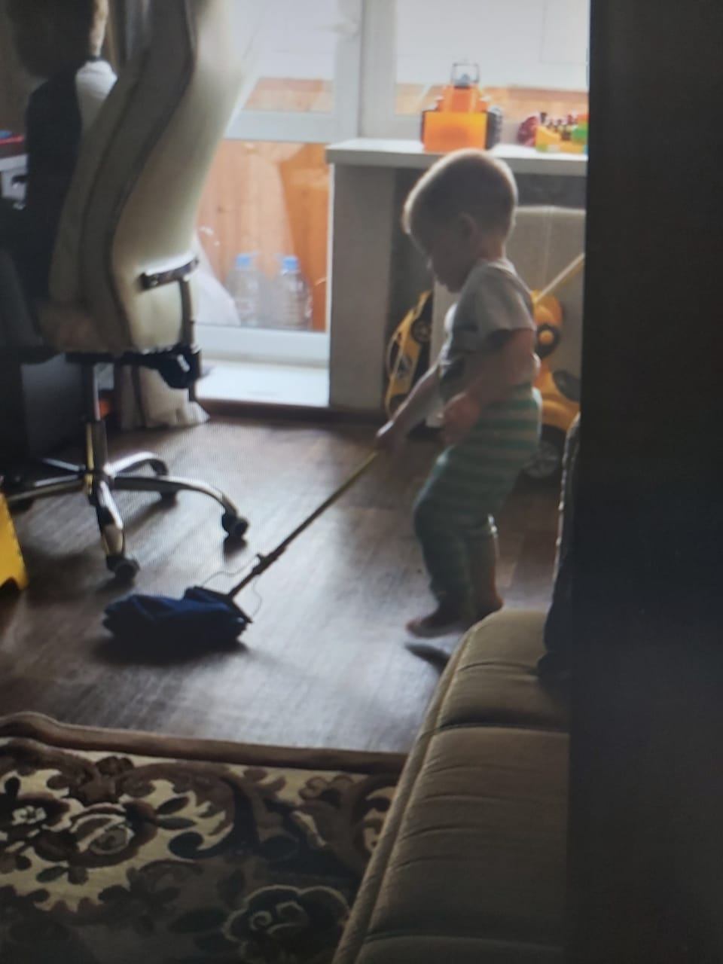
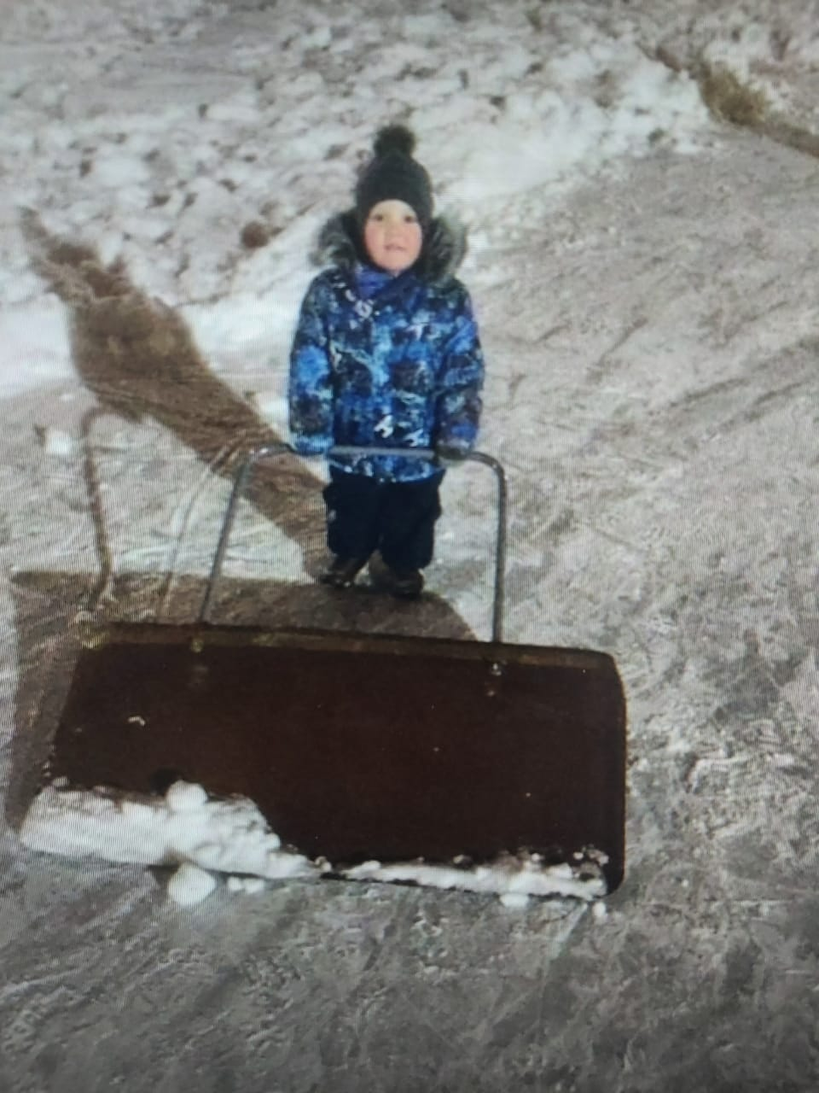

Slide 13
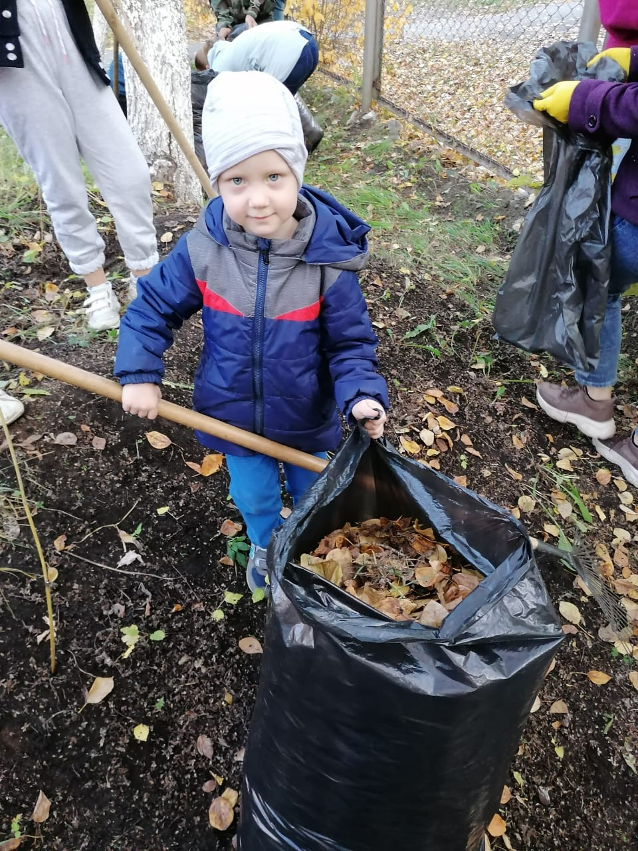
Чтоб порадовать мамулю, листья соберу я

Slide 14
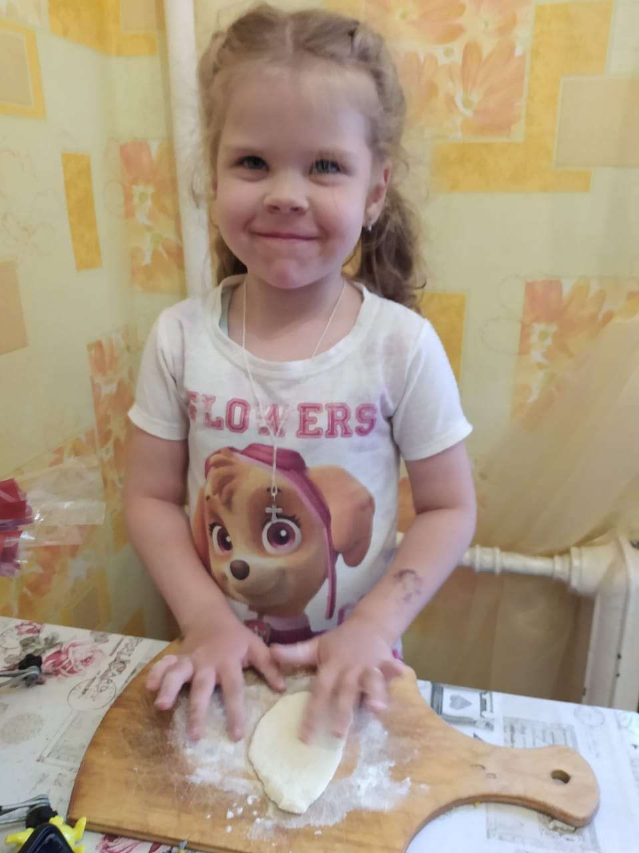
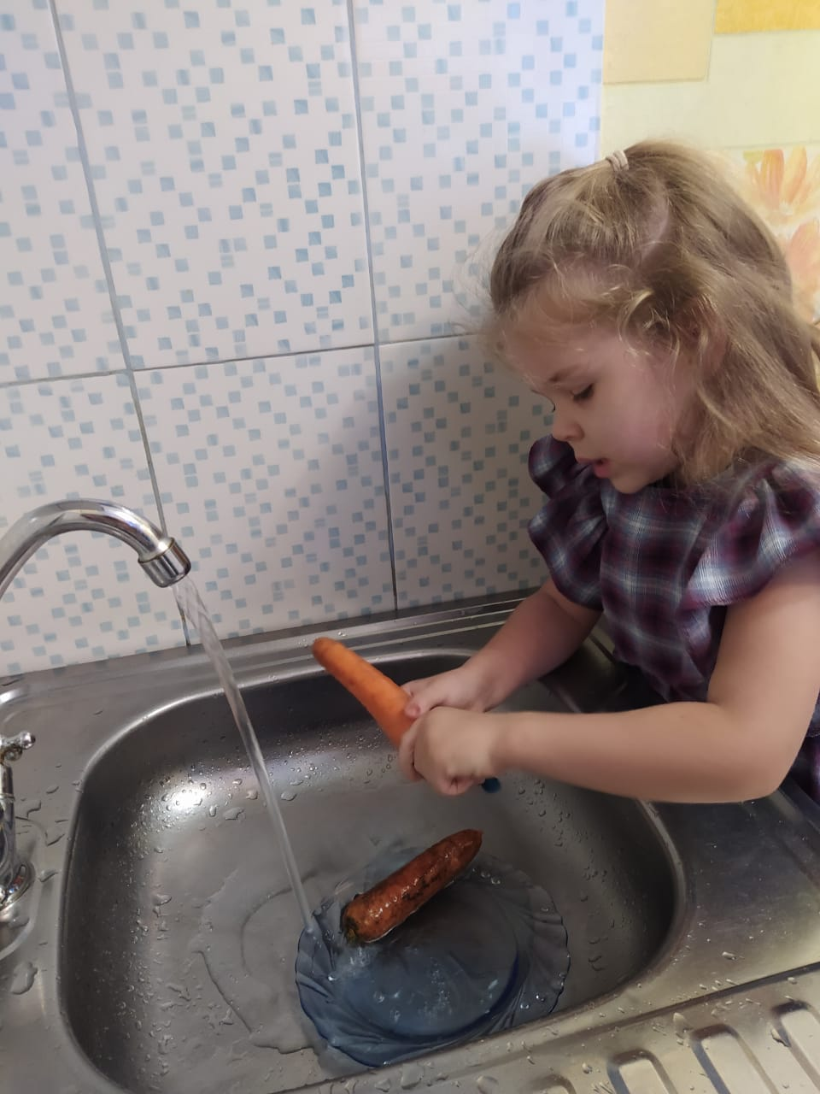
Маме помогать люблю: режу, стряпаю, варю

Slide 15
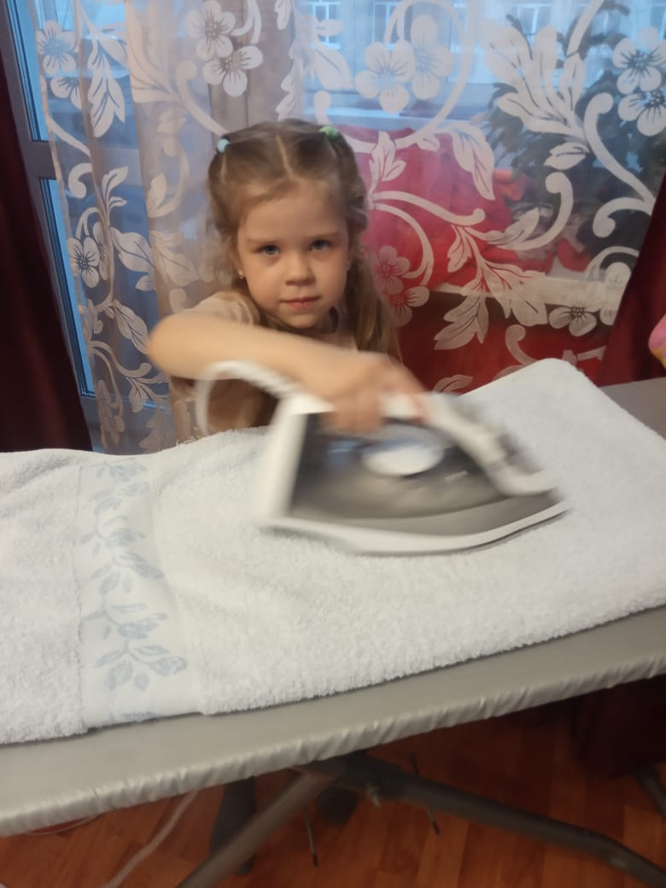
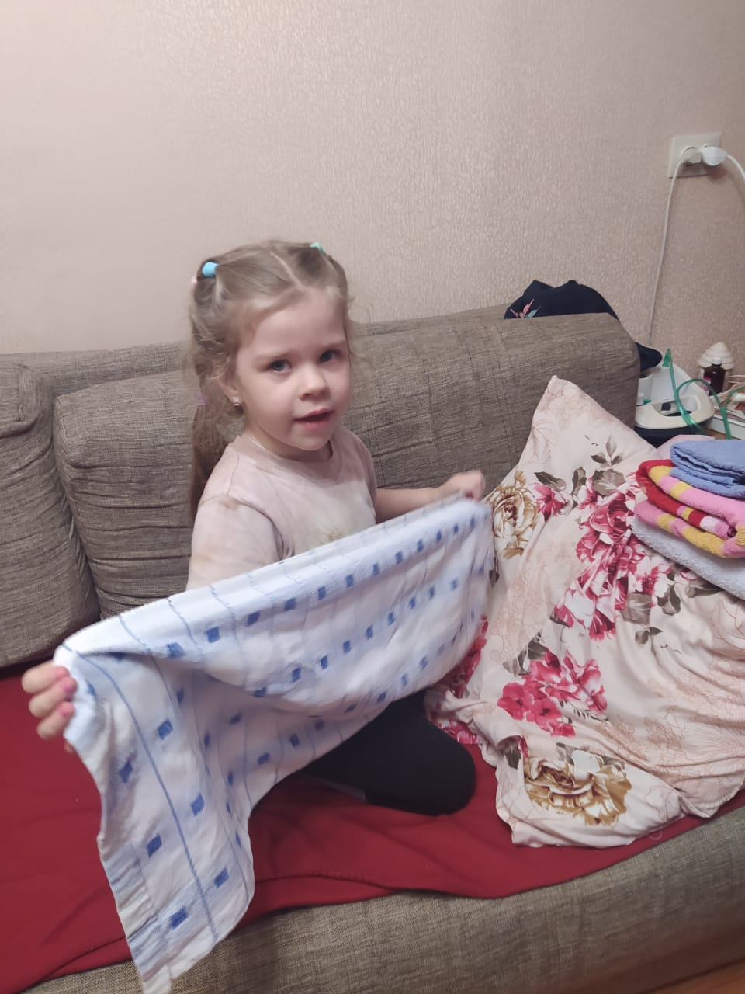
И с бельём расправлюсь быстро, и поглажено, и чисто

Slide 16
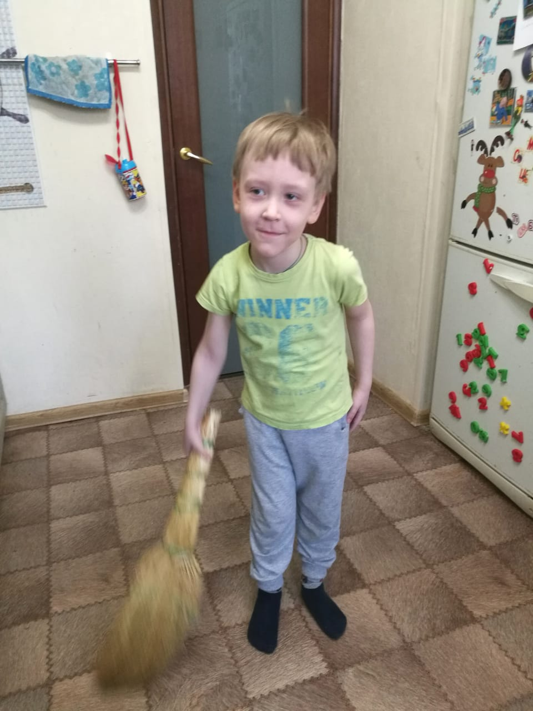
За собой всё приберу, чисто пол я подмету

Slide 17
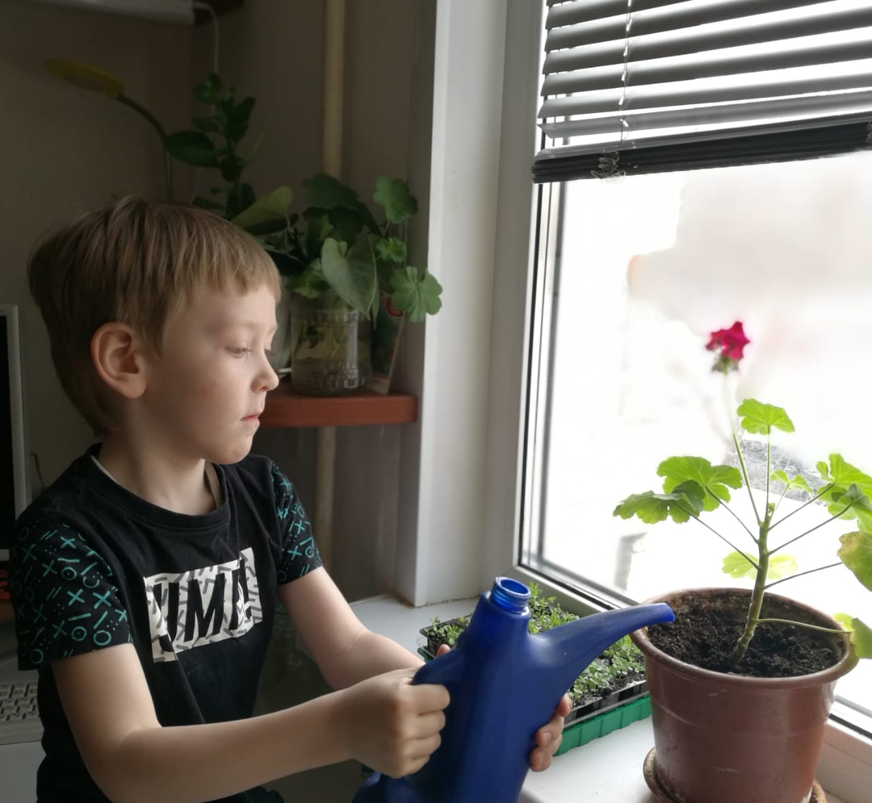
И цветы я поливаю, во всём маме помогаю

Slide 18
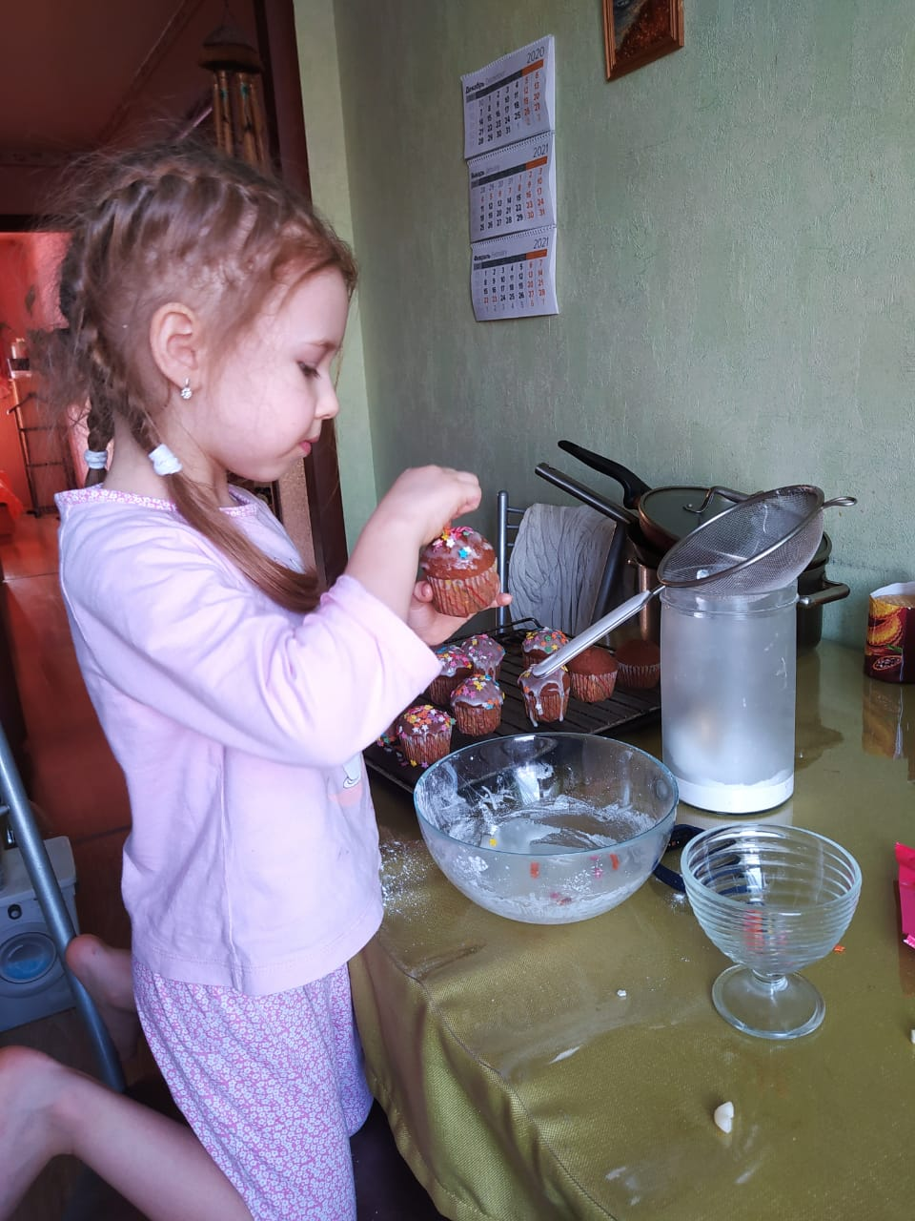
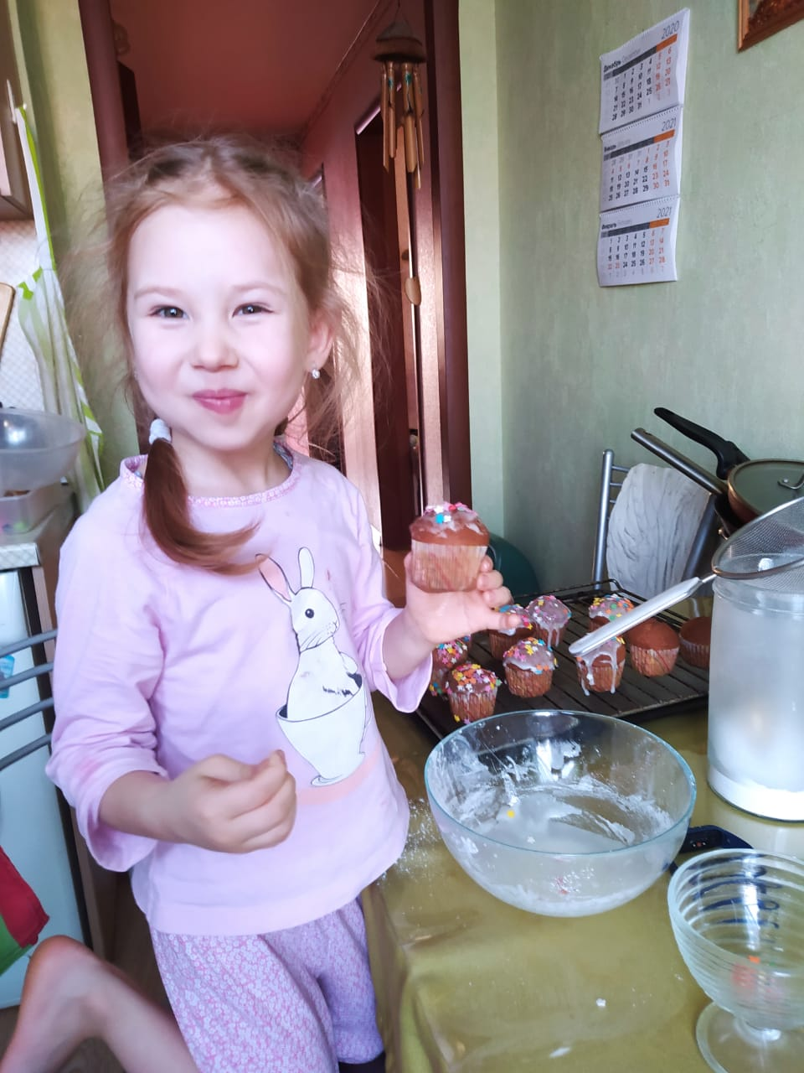
Маму вкусно накормлю, помешаю и сварю

Slide 19
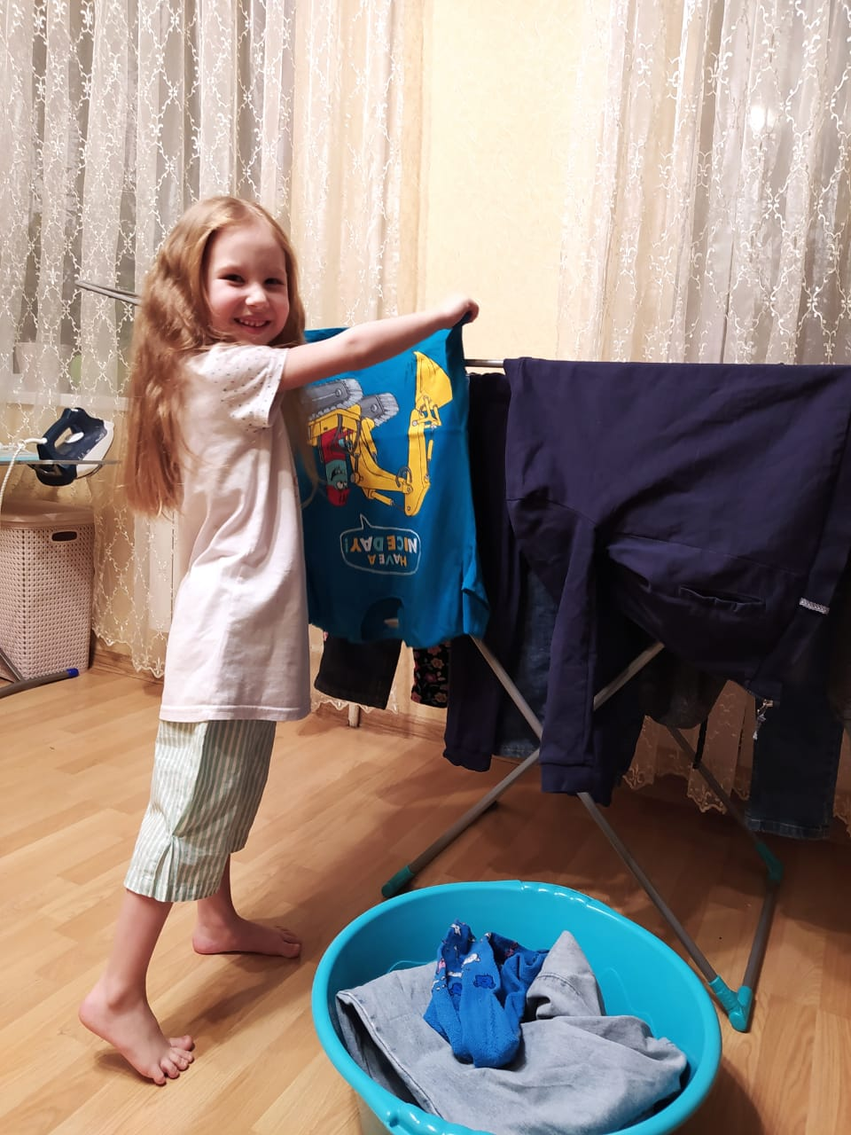
В радость мне любое дело, бельё повесить могу смело

Slide 20
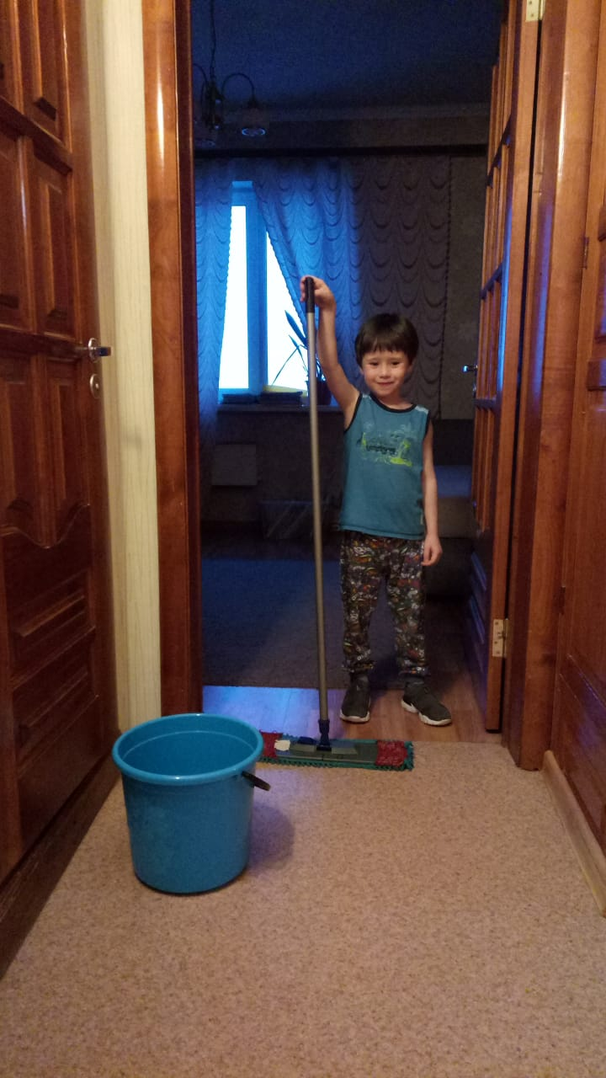
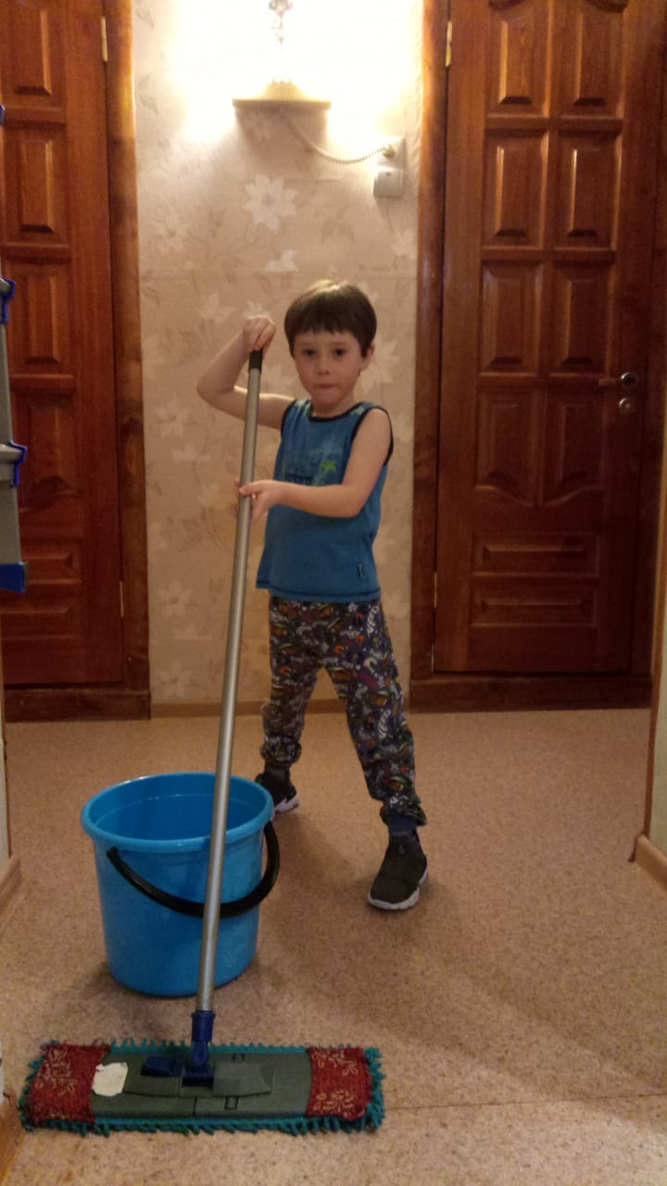
Мне по плечу любое дело, за все берусь с улыбкой смело

Slide 21
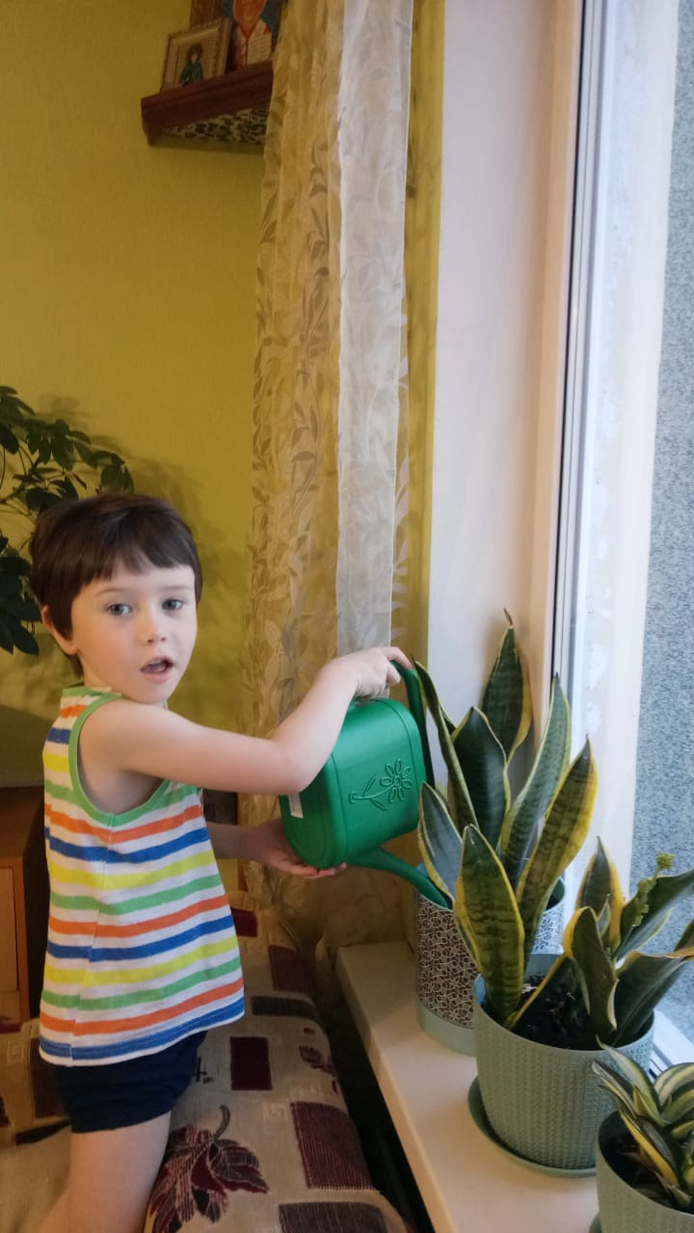
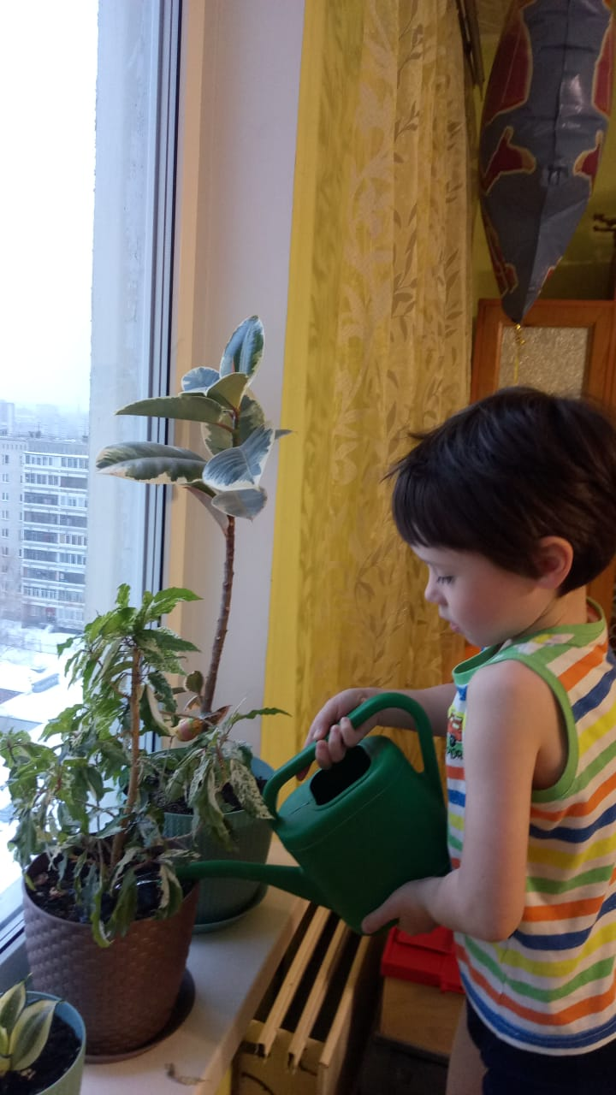
И цветочки поливаю, радость маме доставляю

Slide 22
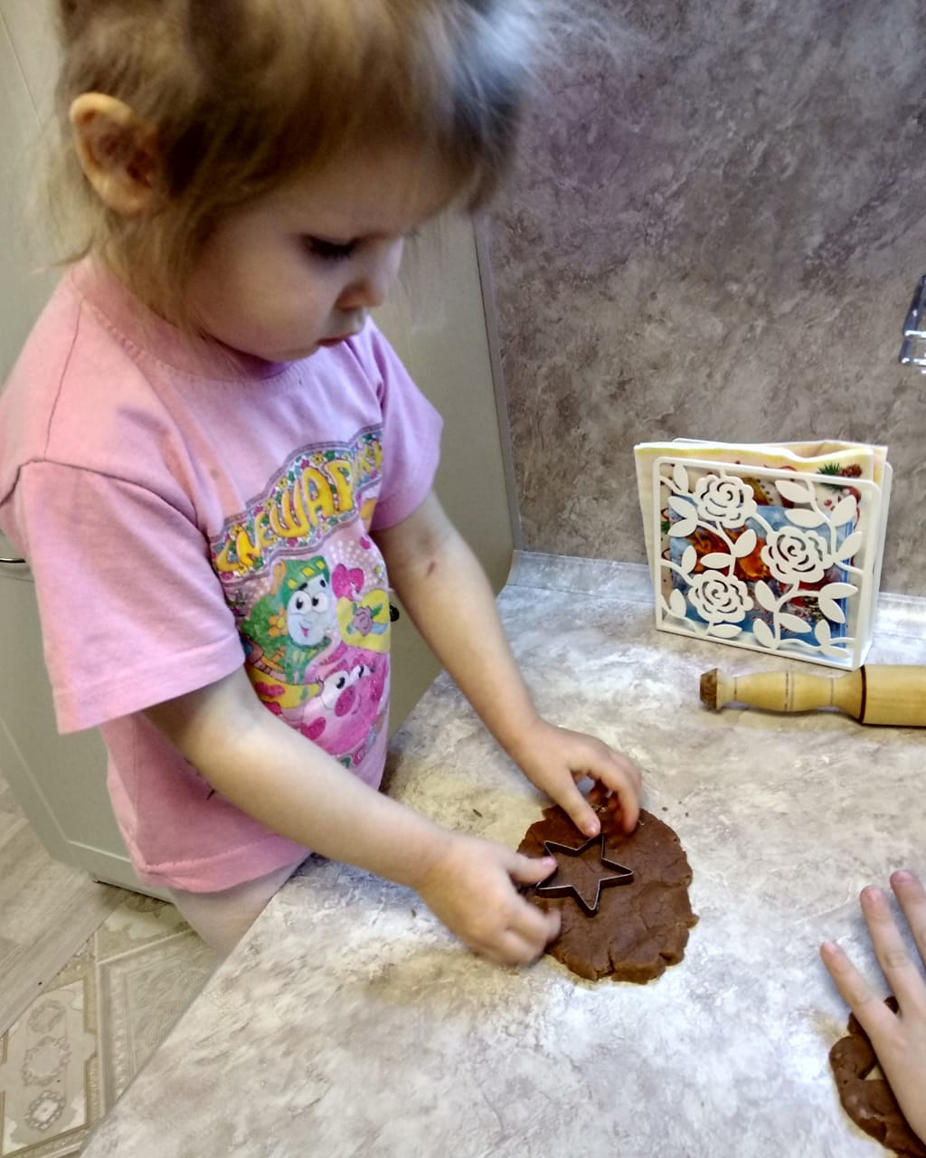
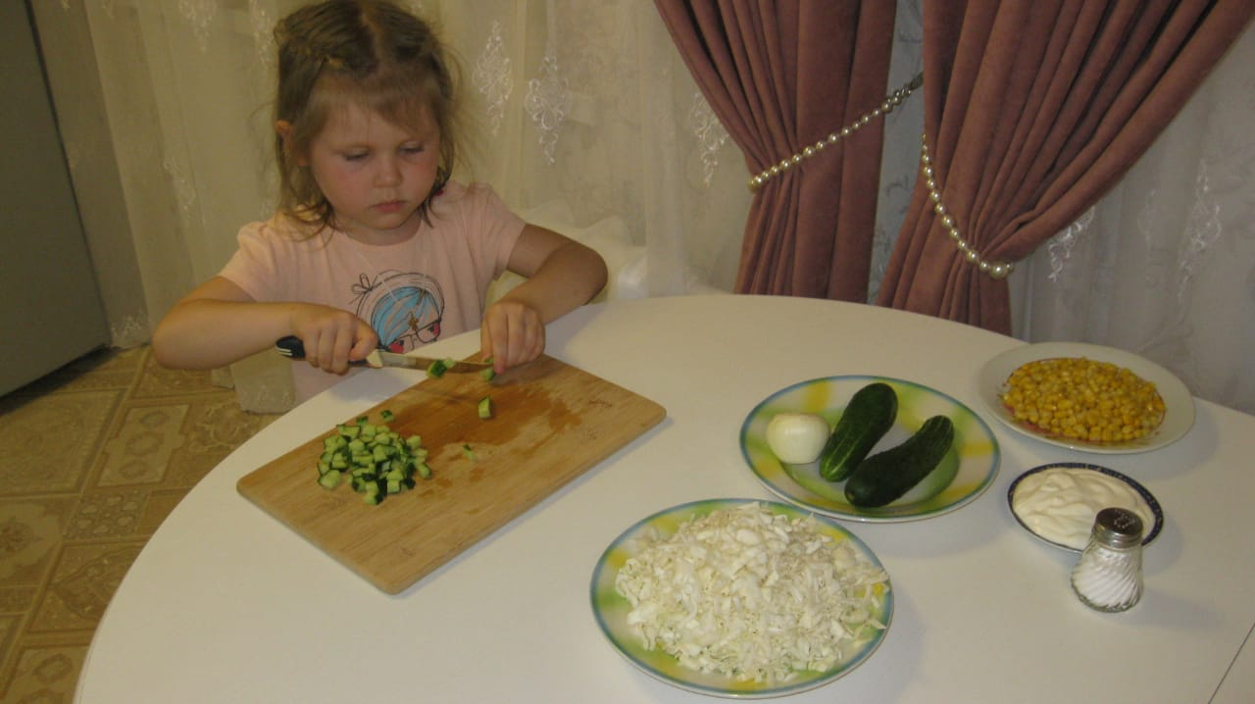
Я на кухне помогаю, просьбы мамы выполняю

Slide 23
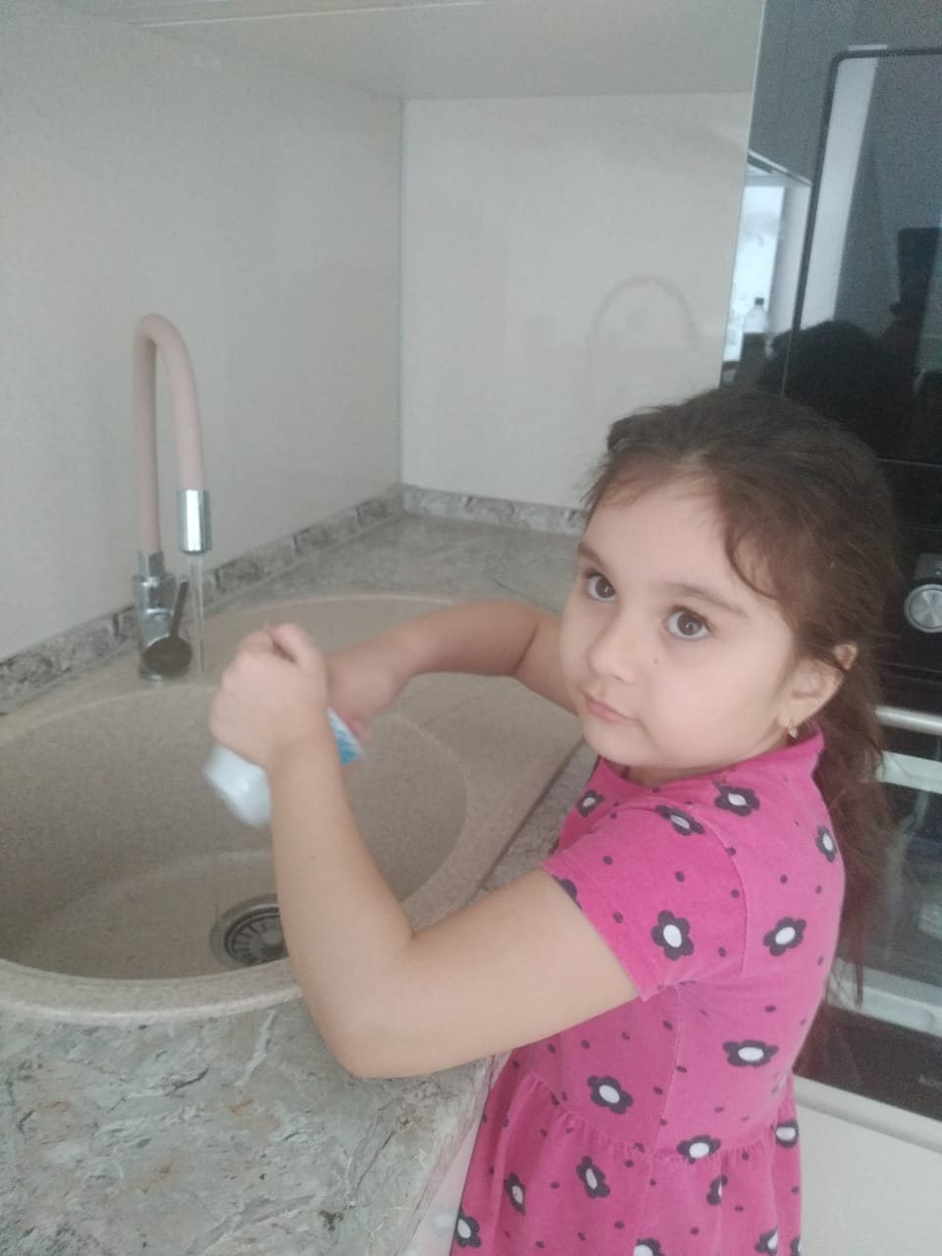
Помогать я маме буду, чисто вымою посуду

Slide 24
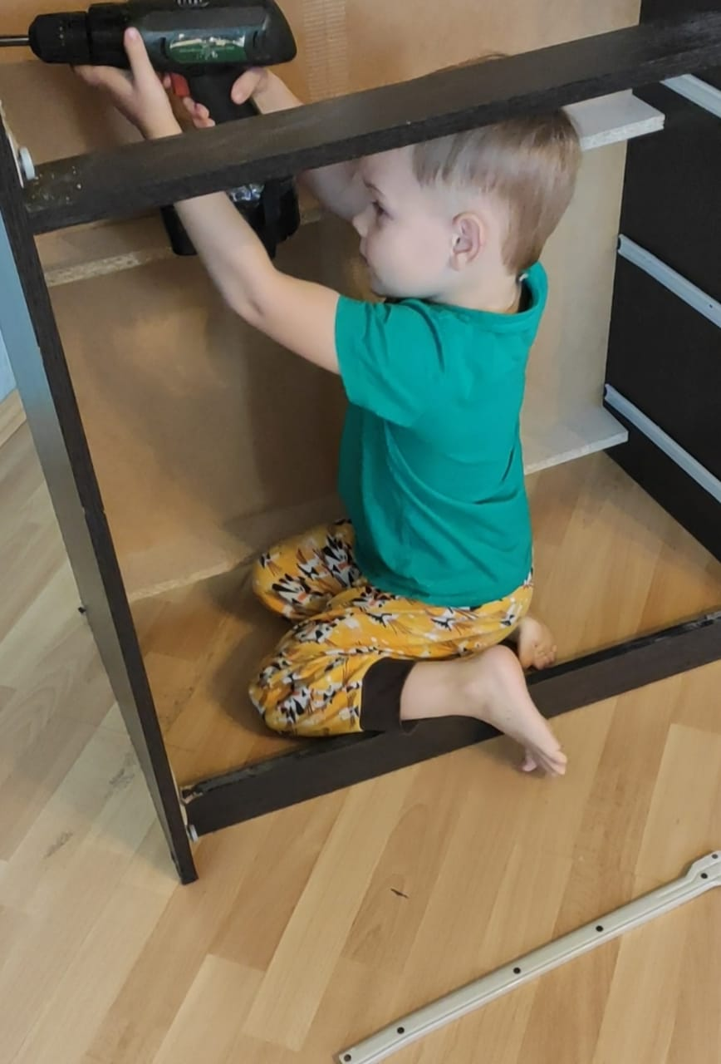
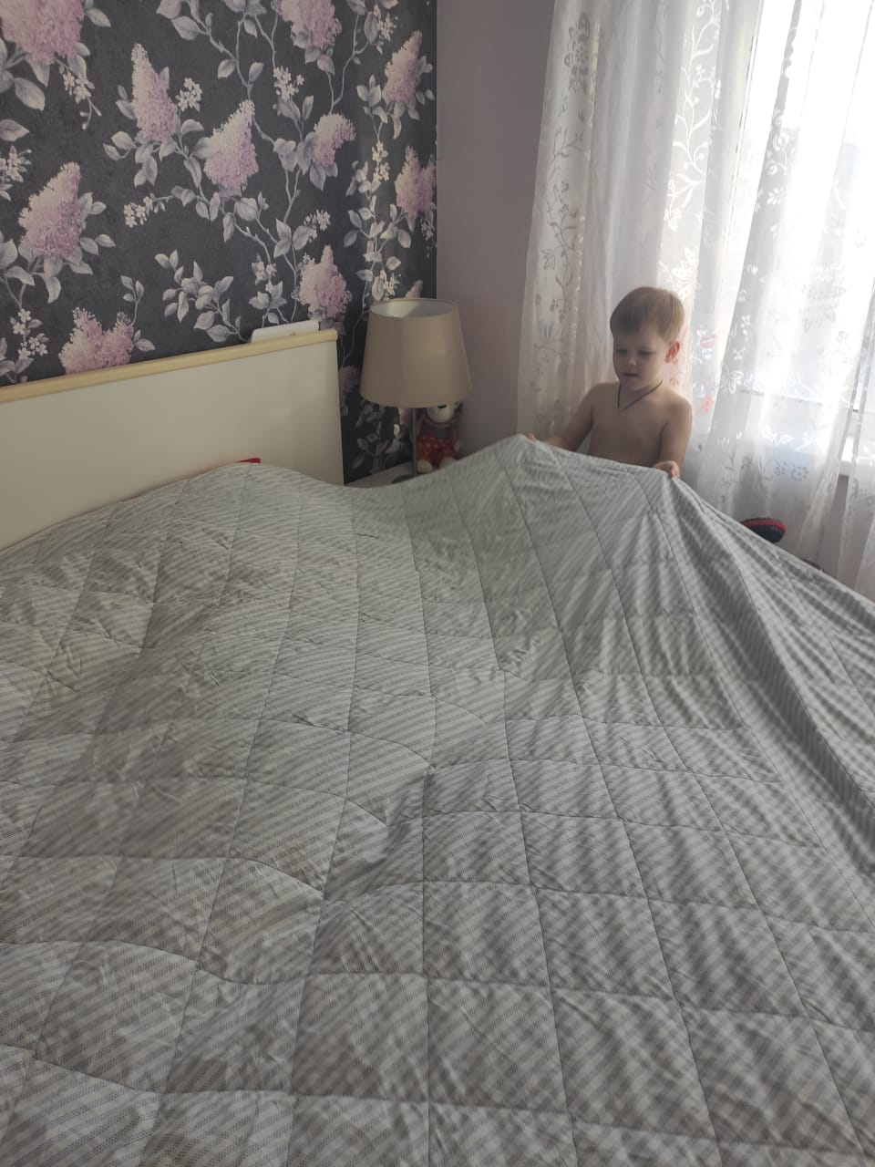
С радостью берусь за дело, помогать не надоело

Slide 25
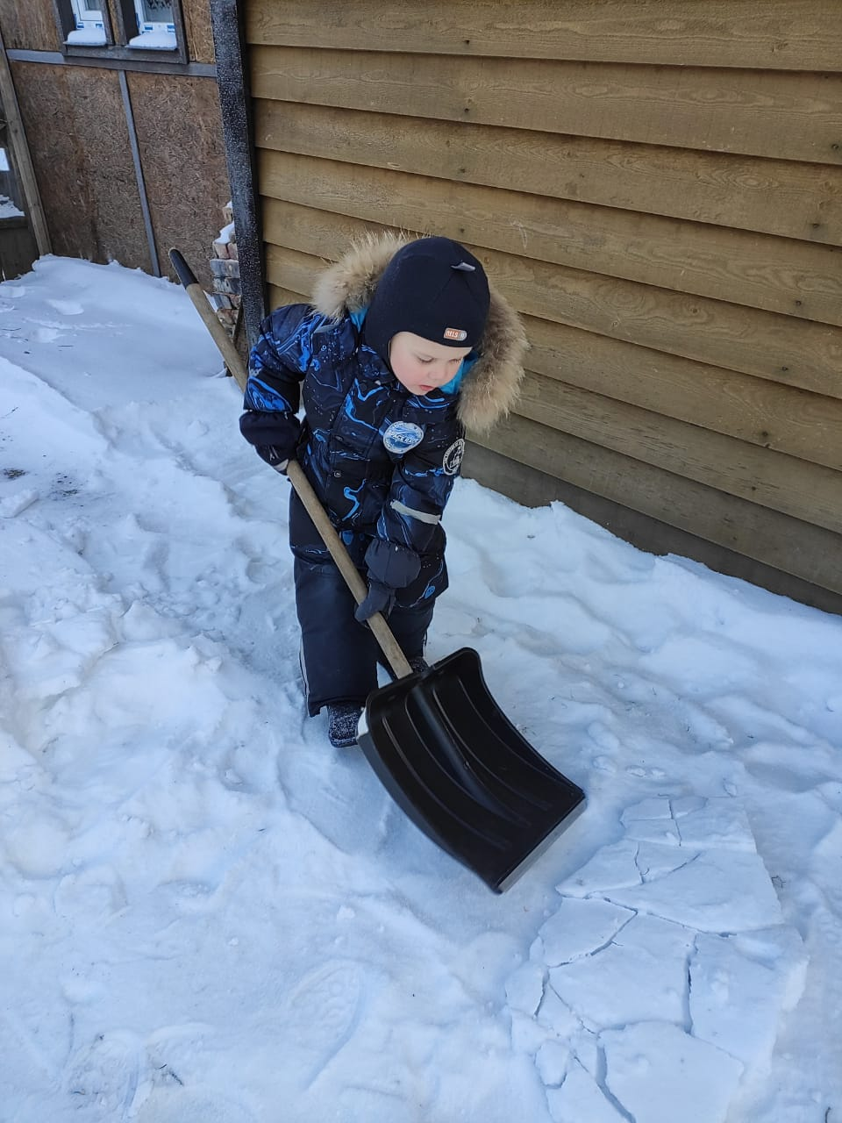
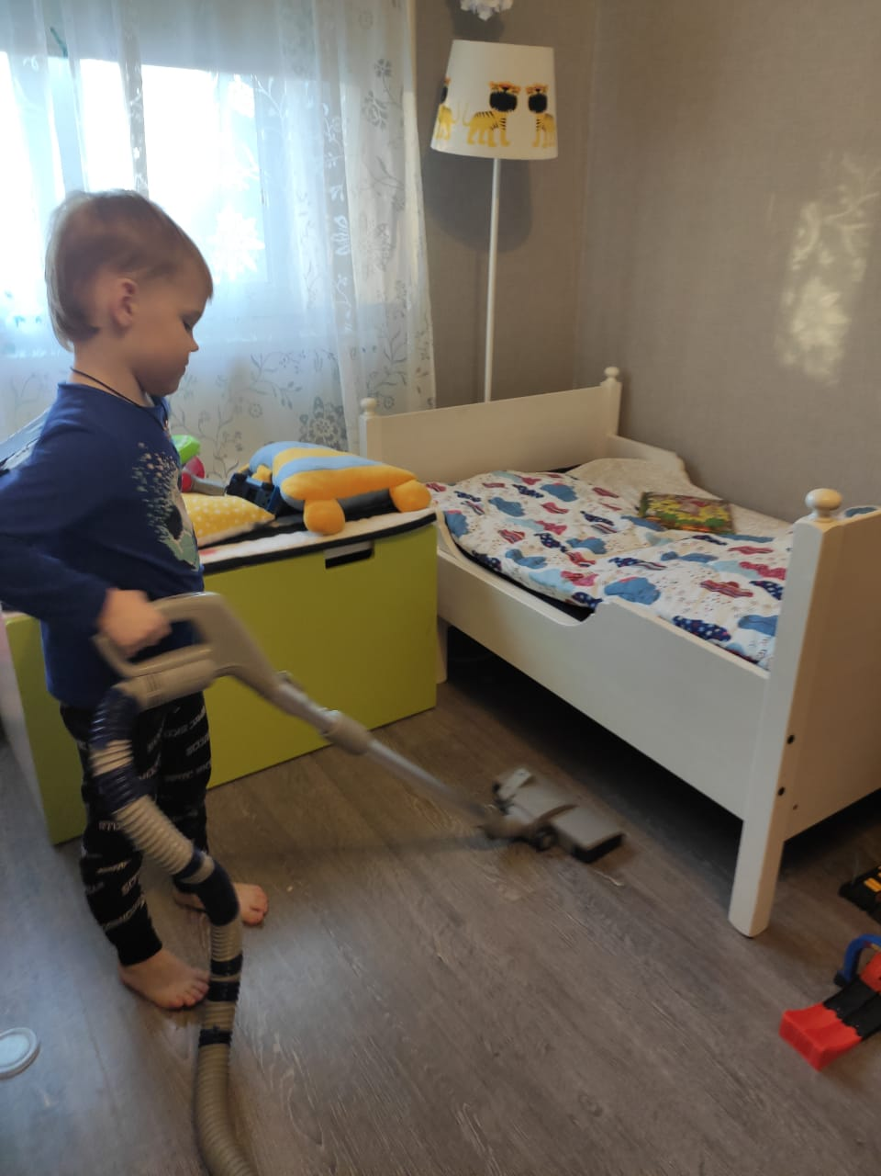
Снег почистит, приберёт, сын …растёт

Slide 26
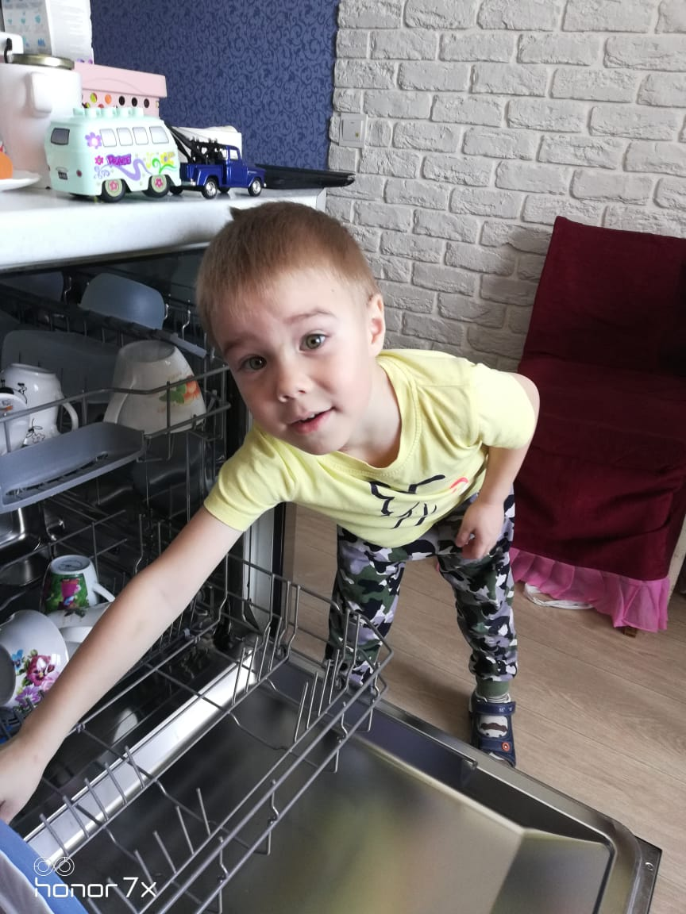
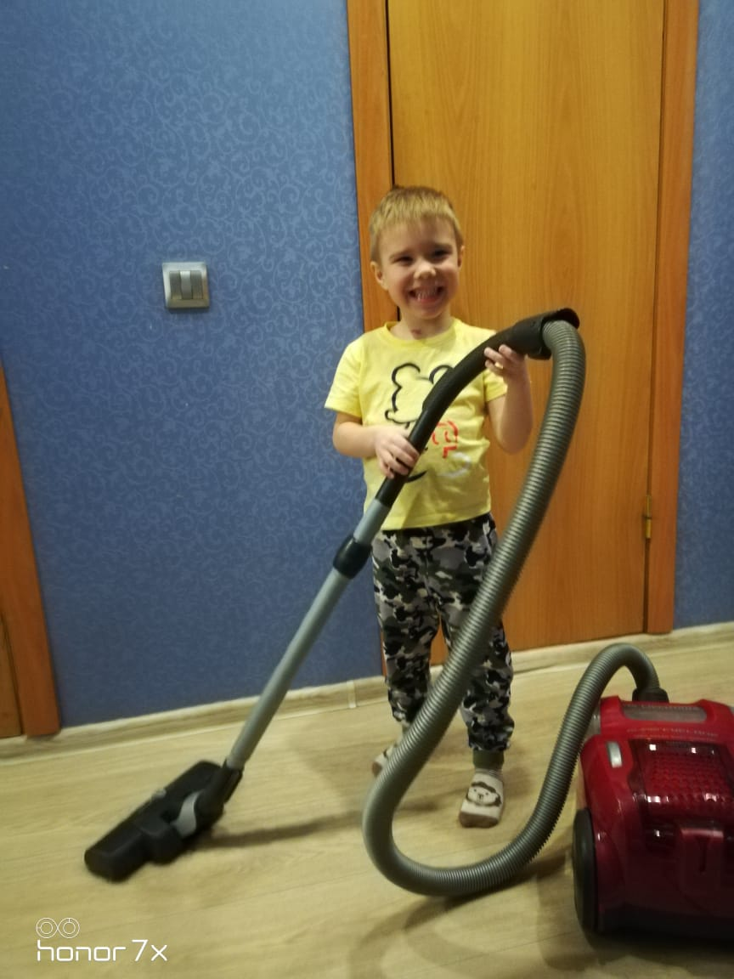
Маме буду помогать, пылесосить, прибирать

Slide 27
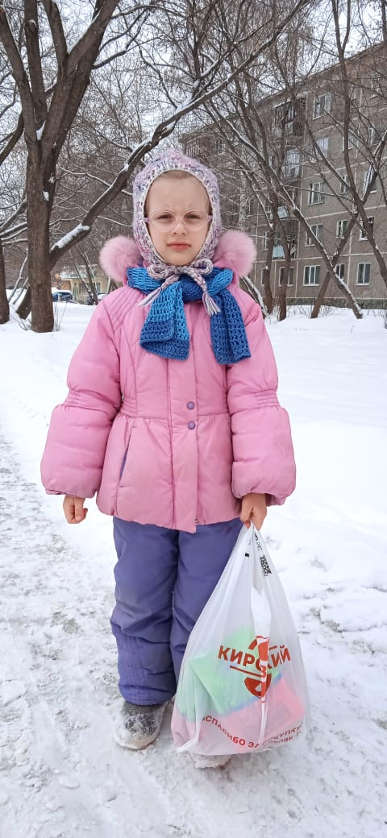
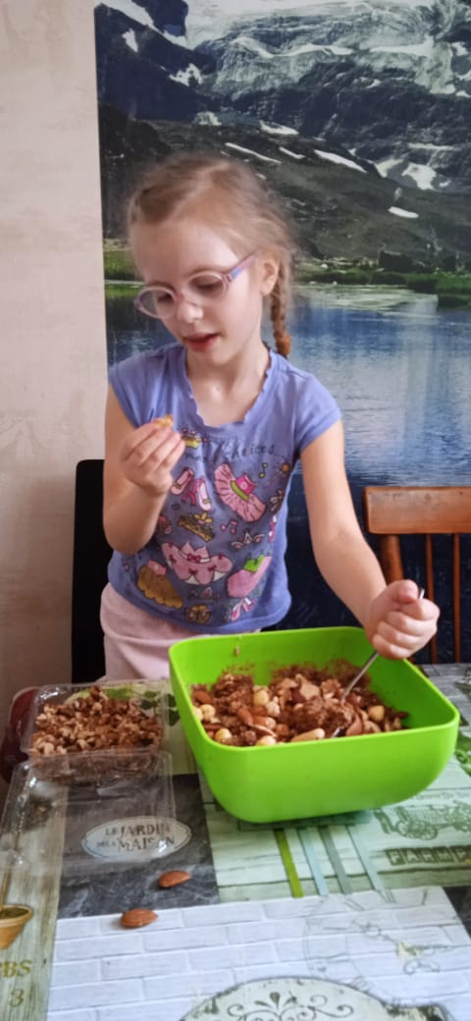
Маму очень я люблю и всегда ей помогу

Slide 28
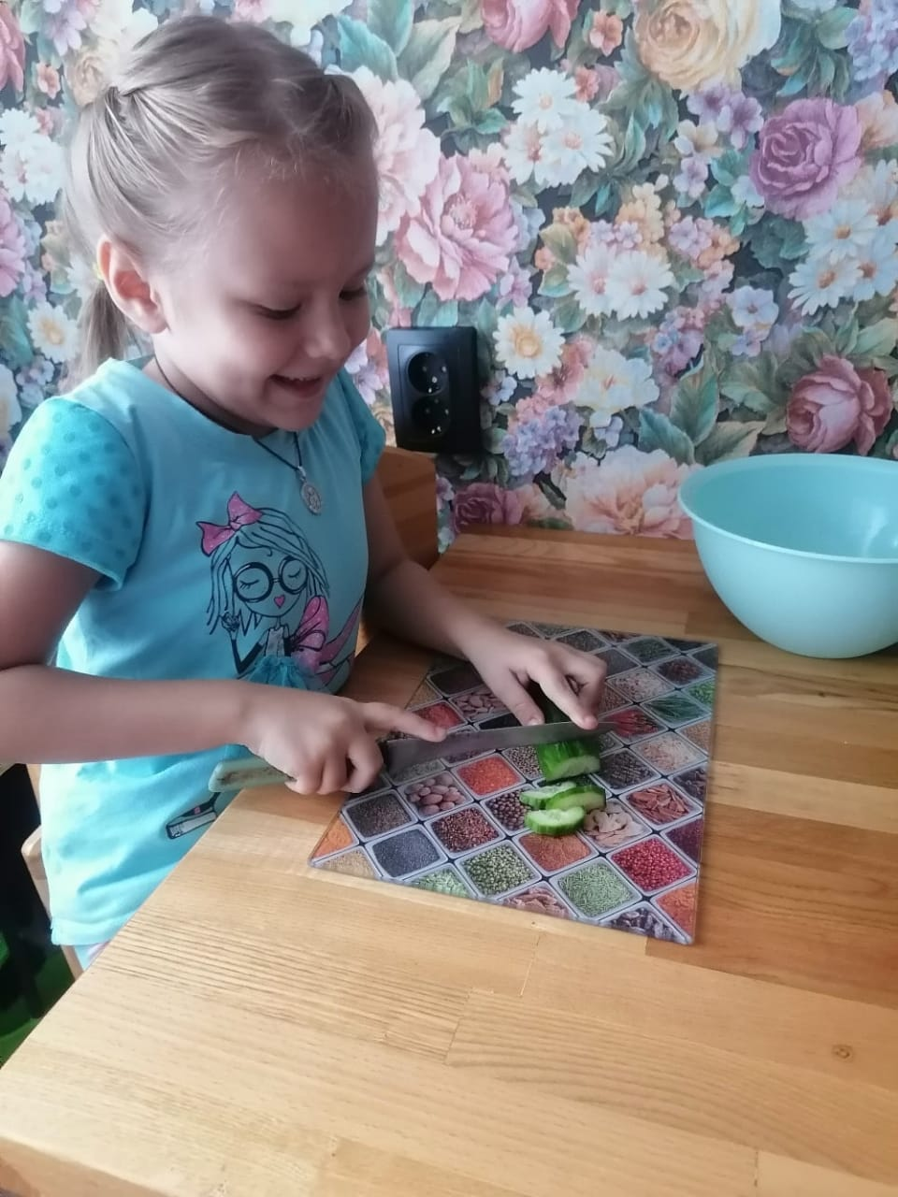
Я салаты так люблю, всех салатом накормлю

Slide 29
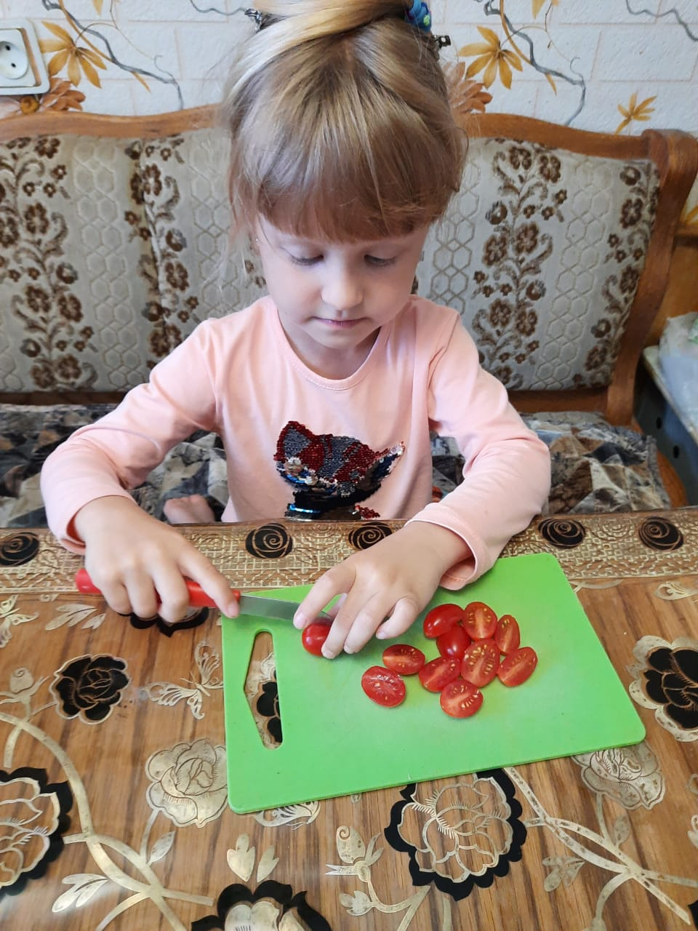
Я салат нарежу ловко, в удовольствие готовка

Slide 30
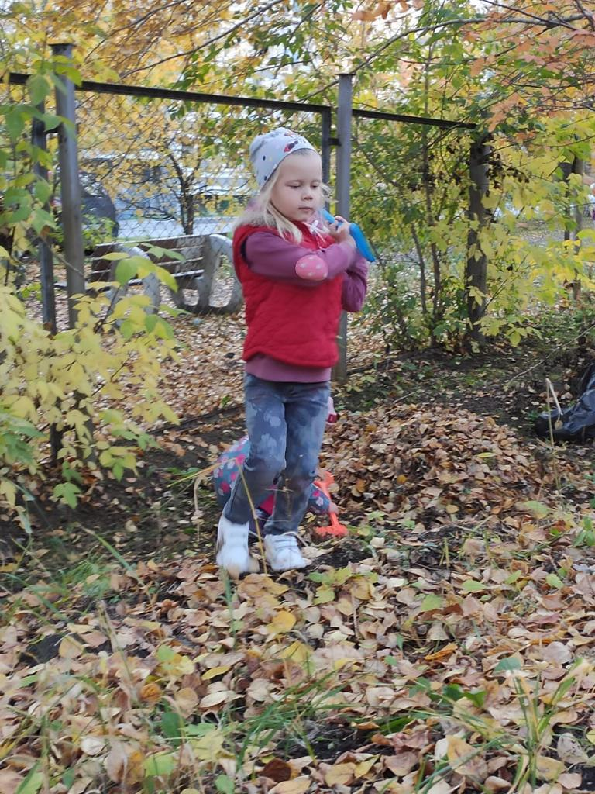
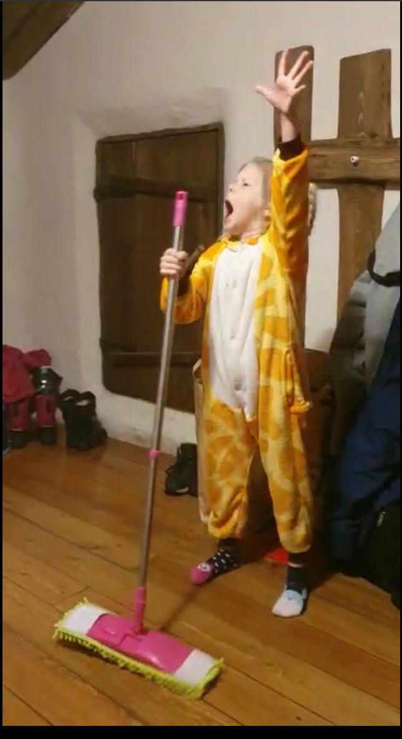
Весело всегда мне маме помогать

Slide 31
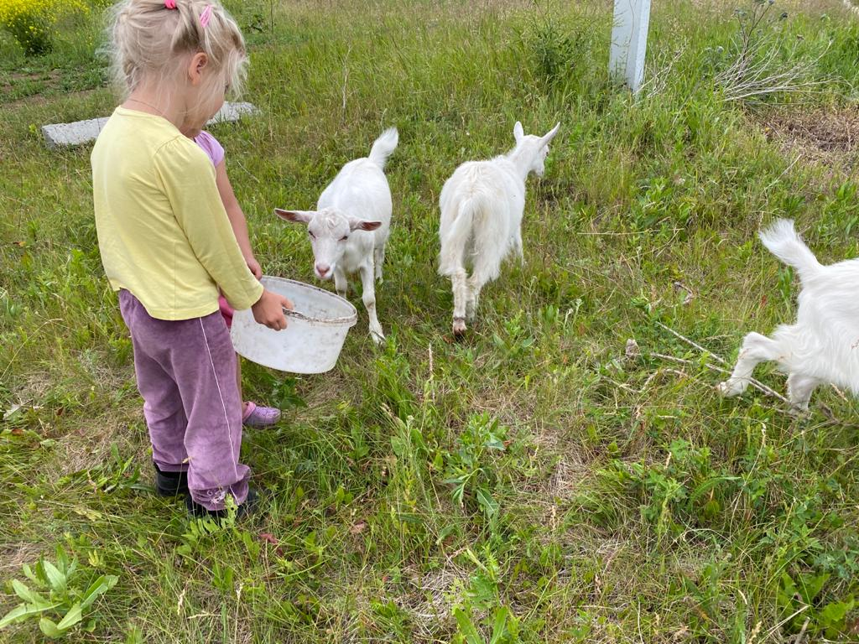
Никогда не буду маму огорчать

Slide 32
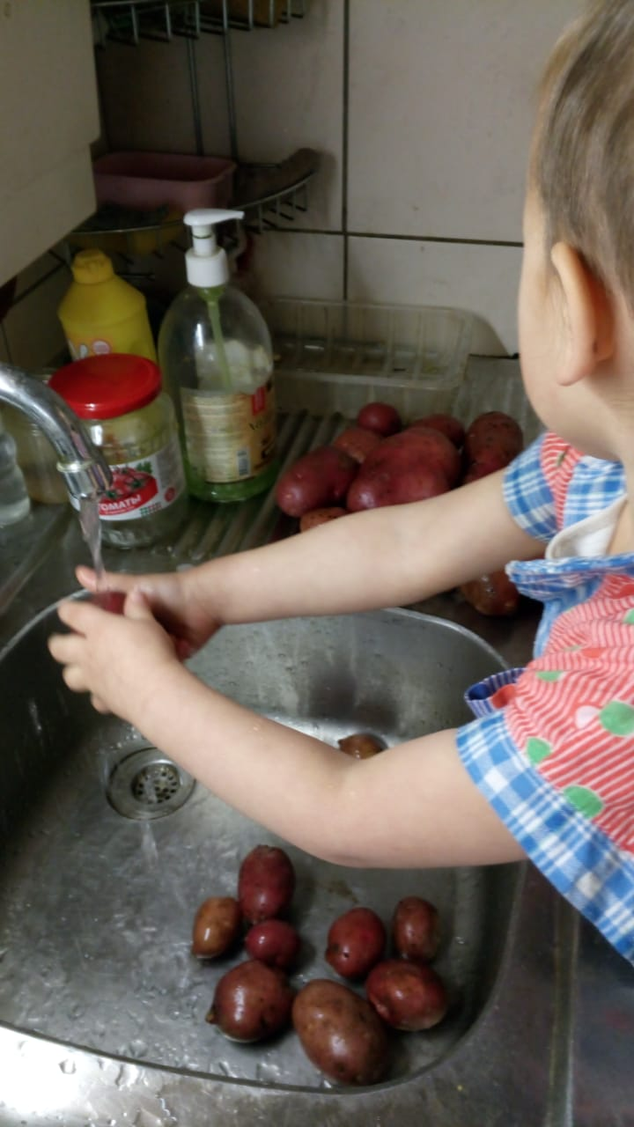
По плечу любое дело

Slide 33
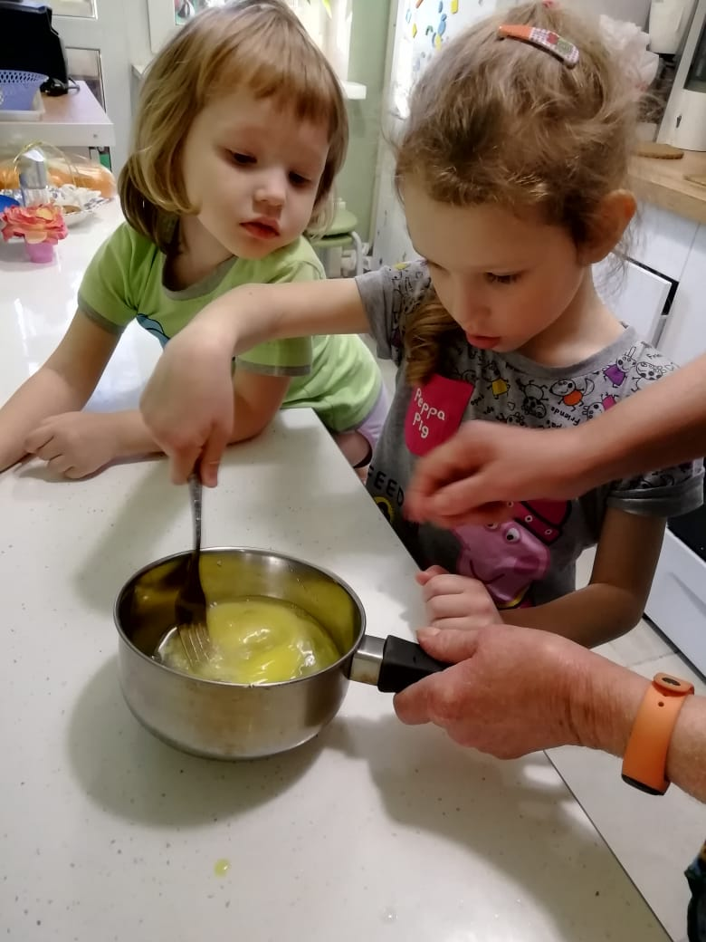

Маме помогаю смело, берусь я за любое дело

Slide 34


И посуду я помою, и сестрёнку накормлю

Slide 35

Все ребята постарались, добрыми делами
Дома занимались.
Вот бы помощь маме эта была не только для портрета.

